Slide 1


تخطيط تنظيم تفصيلي لأحد أقطاب النمو في منطقة الخليل الحضرية - القطب الشمالي -
جامعة النجاح الوطنية - نابلس
كلية الهندسة والتكنولوجيا - قسم هندسة التخطيط وتكنولوجيا المدن
مشروع التخرج
إعداد الطالبة : سيما ايمن الحموري
اشراف : د.علي عبد الحميد
د. زهراء زواوي
31/5/2023

Slide 2
فهرس المحتويات
02
01
04
03
06
05
06
فكرة مبررات اختيار المشروع
مقدمة عامة
منهجية المشروع
موقع الدراسة
النتيجة النهائية للتحليل
مرحلة التحليل
التدخل المقترح - المخطط الهيكلي المقترح

Slide 3

مقدمة عامة

Slide 4


مرحلة التحليل
منهجية المشروع
موقع الدراسة
فكرة ومبررات اختيار المشروع
مقدمة عامة
تشكل عادة مراكز المدن مصدر جذب للسكان من حيث توفر الفرص للعمل وإيجاد حياة كريمة،من حيث توفر خدمات من
4
3
2
1
كهرباء
صرف صحي
مياه
بنية تحتية جيدة للشوارع وشبكات النقل والمواصلات
وغيرها من المغريات التي تستقطب السكان لها،فتشكل مركز تجاري صناعي اجتماعي جيد جدا

Slide 5



مرحلة التحليل
منهجية المشروع
موقع الدراسة
فكرة ومبررات اختيار المشروع
مقدمة عامة
الا ان تركز هذا الاستقطاب للسكان في مدينة واحدة رئيسية يؤدي إلى تشكيل ضغط على المدينة مع مرور الوقت
الأمر الذي يضطر الدولة أو السكان للاتجاه الضواحي أو القرى والمدن المجاورة
فيظهر لدينا مدن جاذبة جديدة تشكل أقطاب نمو جديدة الأمر الذي يخفف الضغط الواقع على مركز المدينة الرئيسي,
بالاضافة لان وجود أكثر من قطب نمو في المنطقة يؤثر إيجابا على البيئة الحضرية لإقليم بسبب تعزيز التكامل الوظيفي والتخطيطي للمنطقة الحضرية.

Slide 6
مرحلة التحليل
منهجية المشروع
موقع الدراسة
فكرة ومبررات اختيار المشروع
مقدمة عامة
العمل على إيجاد أقطاب نمو جديدة لمنطقة الخليل الحضرية،لتخفيف الضغط الحضري الواقع على مركزها (مدينة الخليل)،وتعزيز الدور الوظيفي أقطاب النمو وإعداد دراسة تفصيلية خاصة بوظيفة هذه الأقطاب،
بالاضافة لتعزيز التكامل و الترابط في المنطقة الحضرية وما يحيطها لتشمل الاقطاب المقترحة والمراكز الحضرية القائمة،والمحاور المختلطة التجارية و السكنية
الأمر الذي يؤدي الى الارتقاء بالمنطقة الحضرية،وتطوير الاقتصاد لمنطقة الخليل الحضرية
(مستوى المنطقة الحضرية)

Slide 7
مرحلة التحليل
منهجية المشروع
موقع الدراسة
فكرة ومبررات اختيار المشروع
مقدمة عامة
تخطيط أقطاب نمو جديدة في جنوب الضفة الغربية سيساهم في تحسين الوضع الاقتصادي والاجتماعي ليس فقط على المستوى المحلي لمنطقة الخليل الحضرية فقط ،بل أيضا على المستوى الوطني أيضا،فتوجيه الاستقطاب لمناطق مختلفة في محافظة الخليل بدلا عن مدينة الخليل (المركز) يعمل على الارتقاء بالقرى والمدن المحيطة في هذا الإقليم وتعزيز الوضع الاجتماعي والاقتصادي لهم أيضا,
كما وسيحسن من العلاقات مع المحافظات الاخرى ايضا على المستوى الوطني وسيكون مركز استقطاب للسكان والأعمال المختلفة
(المستوى الوطني )

Slide 8
مرحلة التحليل
منهجية المشروع
موقع الدراسة
فكرة ومبررات اختيار المشروع
مقدمة عامة
تم اختيار منطقة الدراسة بناءاً على الدراسة الاستراتيجية سابقة للسياسات التطويرية المقترحة لمنطقة الخليل الحضرية ضمن مشروع المدن المتكاملة والتنمية الحضرية ,2022.
تمثلت أبرز المشاكل التي ناقشتها السياسة الاستراتيجية هي أن الضغط لا يقتصر على المراكز الحضرية المتمثلة في مركز المدينة (الخليل) ،بل والمدن والبلدات الملاصقة لها، كما ويشمل ايضا قطاعات أخرى متعددة مثل قطاع الإسكان
بالتالي كان المقترح متمثلاً في تطوير أقطاب النمو وظيفياً ومحاور ربط داخل البيئة الحضرية ومحيطها لتعزيز التكامل الوظيفي والتخطيطي للمنطقة الحضرية

Slide 9
مرحلة التحليل
منهجية المشروع
موقع الدراسة
فكرة ومبررات اختيار المشروع
مقدمة عامة
القطب الشمالي - مدينة حلحول
تم العمل خلال البحث على قطب النمو في منطقة حلحول كقطب سكني متكامل، يشمل:
حدائق خدمات متكاملة للسكان
فالتحول الحضري يساهم في تحسين الظروف الاقتصادية والاجتماعية والبيئية فيه، من خلال حدائق موزّعة بالقرب من مشاريع الإسكان تخدم بلدة حلحول بأكملها.
إقتصادياً تم اقتراح استخدامات تجارية ومناطق تسوق تستفيد من البنية التحتية وارتباطها بشكل فعّال مع باقي أجزاء المنطقة الحضرية
واجتماعيا تم اقتراح إنشاء مرافق عامة إدارية وخدمات صحية وخدمات تعليمية
إسكانات لذوي الدخل المتوسط المحدود

Slide 10
01
02
03
04
مرحلة التحليل
منهجية المشروع
موقع الدراسة
فكرة ومبررات اختيار المشروع
مقدمة عامة
وضع معايير رئيسية وفرعية لاختيار ودراسة موقع القطب,وتوزيع الأوزان لكل معايير وفقا لأهميته وتأثيره على تطوير القطب
البدء بمرحلة التحليل على 3 مستويات
المستوى الوطني
اختيار المناطق المناسبة لتطوير قطب النمو باستخدام آلية Weighted Overlay ,بناءا على المعايير والتحليل السابق
مستوى المنطقة الحضرية
المستوى المحلي
-قطب النمو-
تحديد محاور الربط ومناطق تطوير القطب

Slide 11
05
06
07
08
مرحلة التحليل
منهجية المشروع
موقع الدراسة
فكرة ومبررات اختيار المشروع
مقدمة عامة
دراسة وتحليل المخطط الهيكلي الحالي لمدينة حلحول
اقتراح توسعة للمخطط بما يتلاءم مع احتياج واتجاه التوسع المستقبلي للمدينة
تعديل تنظيمي لاستخدامات المخطط الهيكلي القائم
اقتراح مسار سياحي زراعي يعزز الطابع الزراعي الريفي للمدينة بالإضافة لتحسين الوضع الاقتصادي

Slide 12
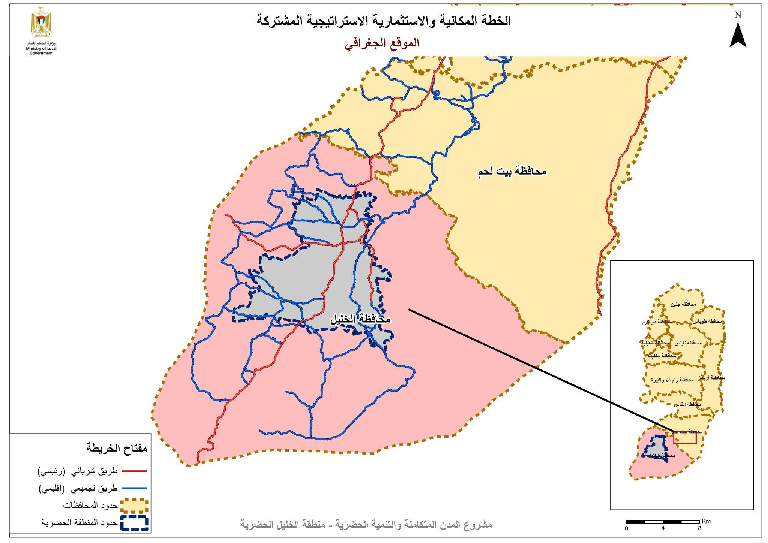
المصدر:وزارة الحكم المحلي,الخطة المكانية و الاستثمارية الاستراتيجية المشتركة,مشروع المدن المتكاملة والتنمية الحضرية,2022

Slide 13
مرحلة التحليل 1
مستوى محافظة الخليل
مرحلة التحليل
منهجية المشروع
موقع الدراسة
فكرة ومبررات اختيار المشروع
مقدمة عامة

Slide 14
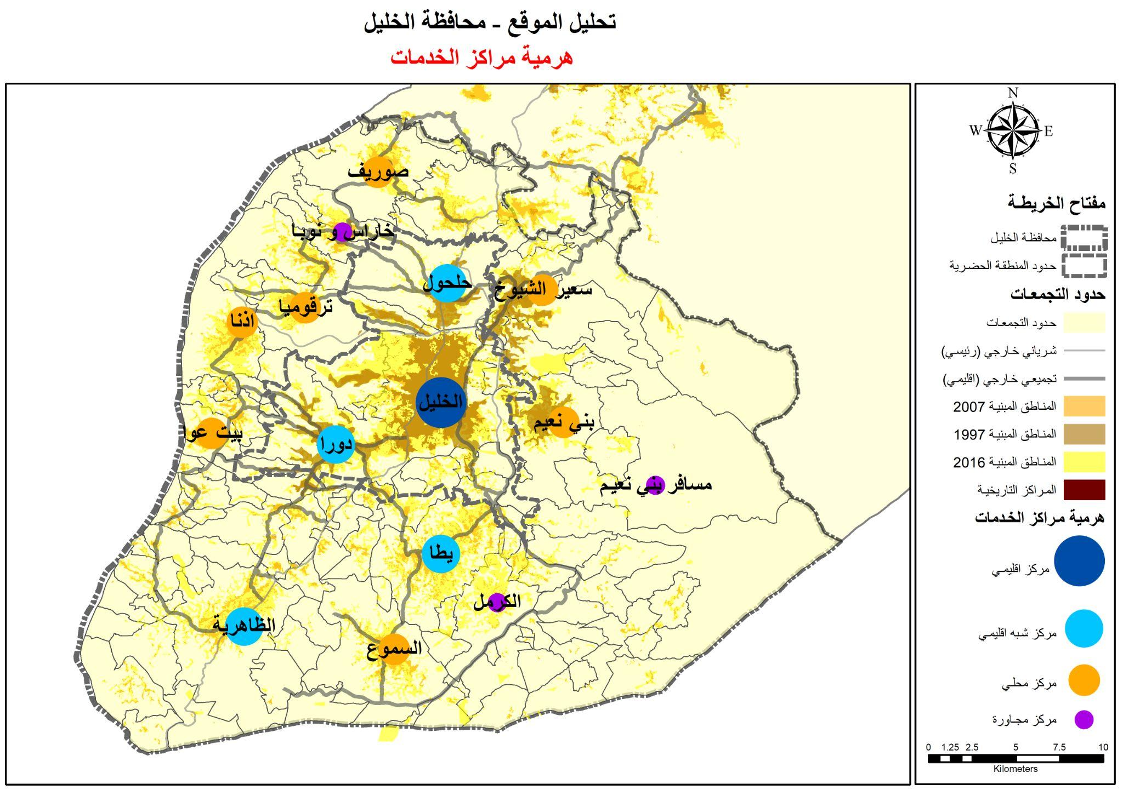

Slide 15

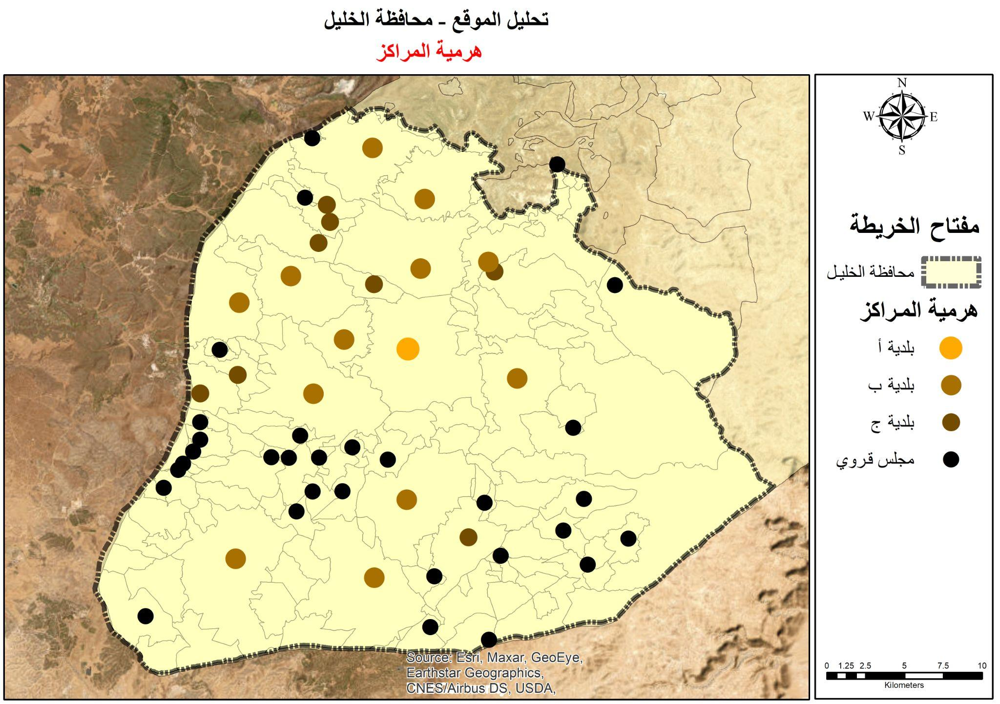
تصنيف الهيئات المحلية
حلحول
تصنيف الهيئات المحلية
الخليل
حدود المنطقة الحضرية

Slide 16
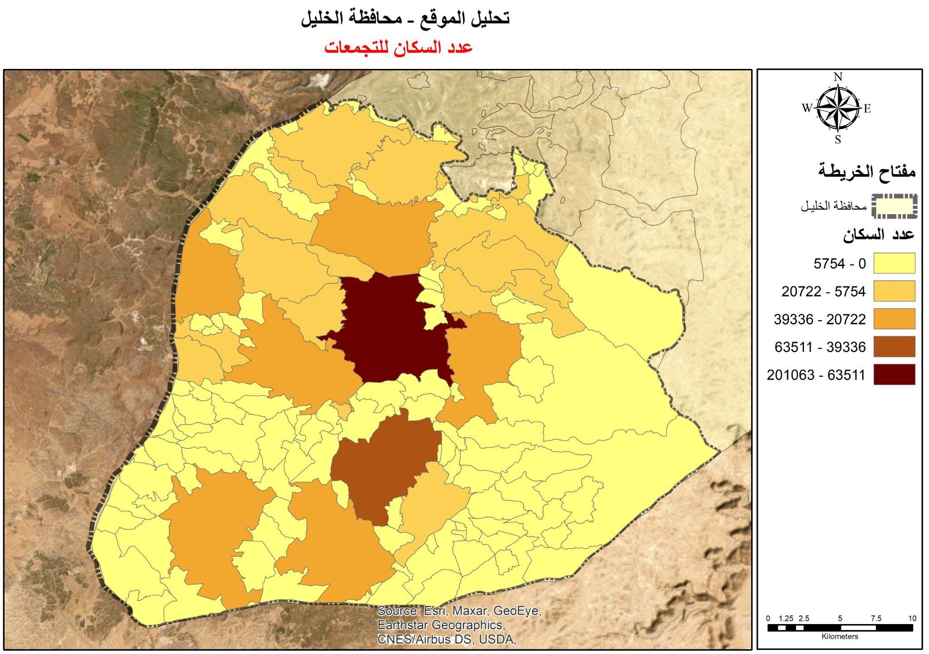
حدود المنطقة الحضرية

Slide 17
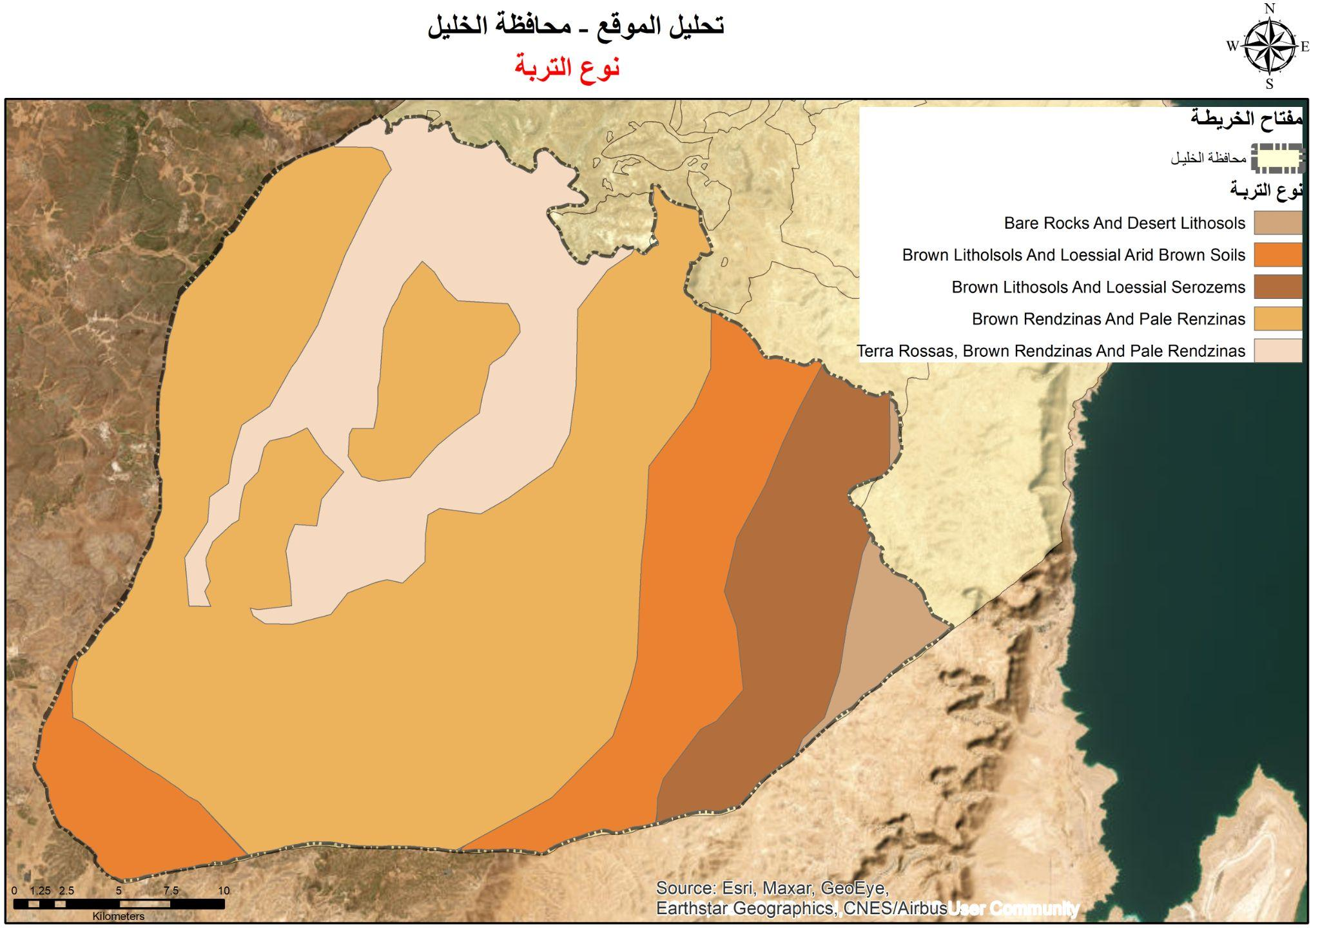
حدود المنطقة الحضرية

Slide 18
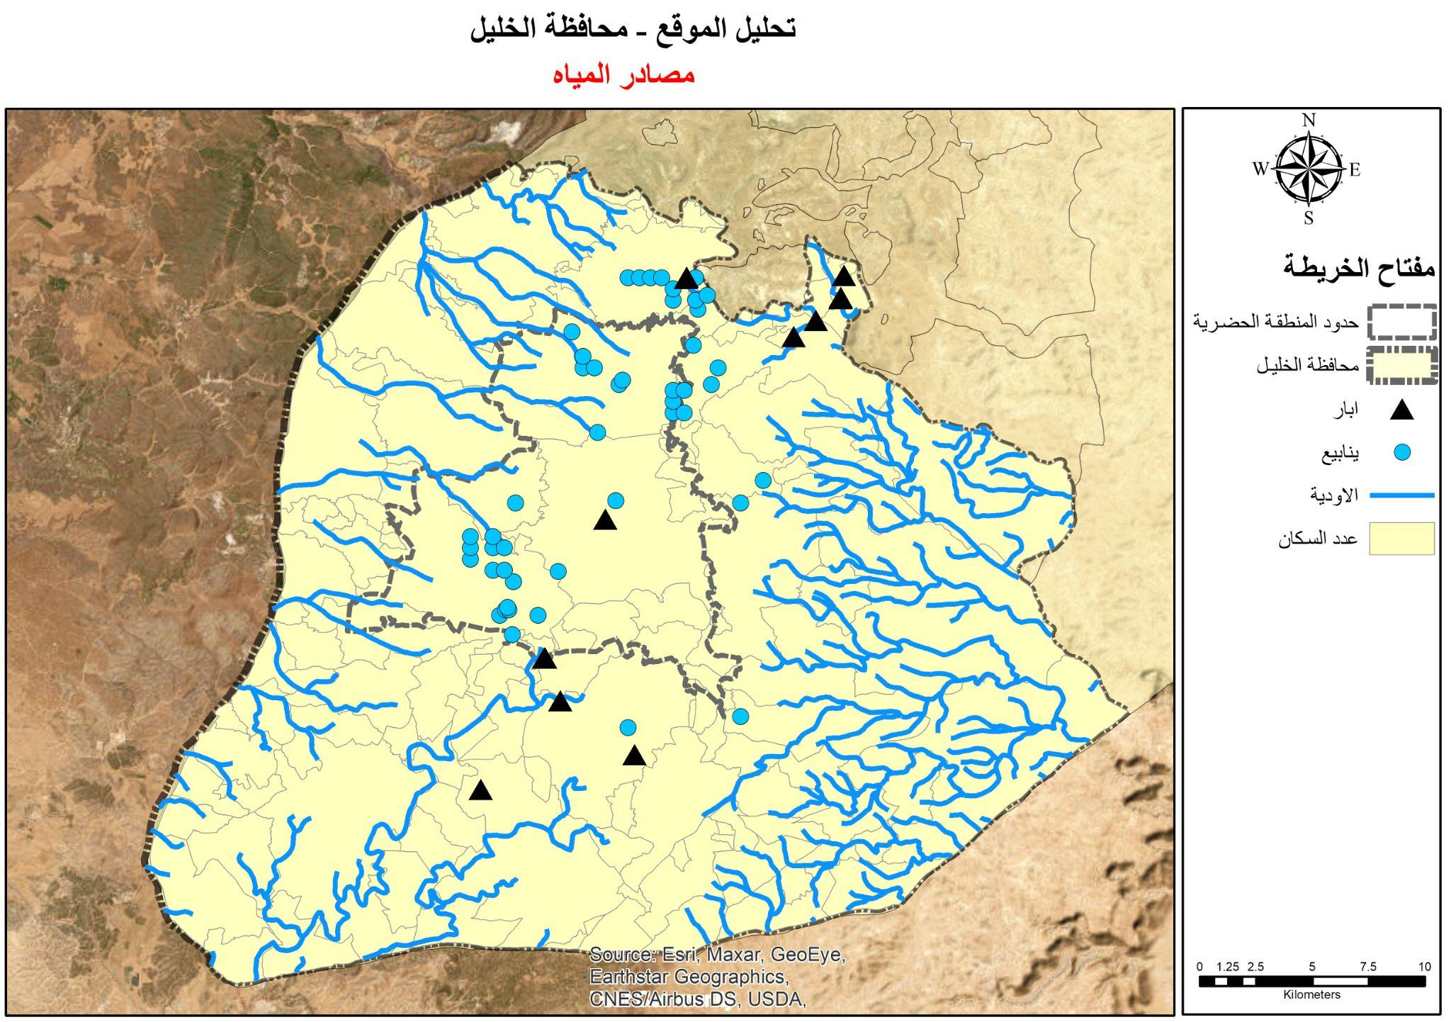

Slide 19
مرحلة التحليل 2
مستوى المنطقة الحضرية

Slide 20
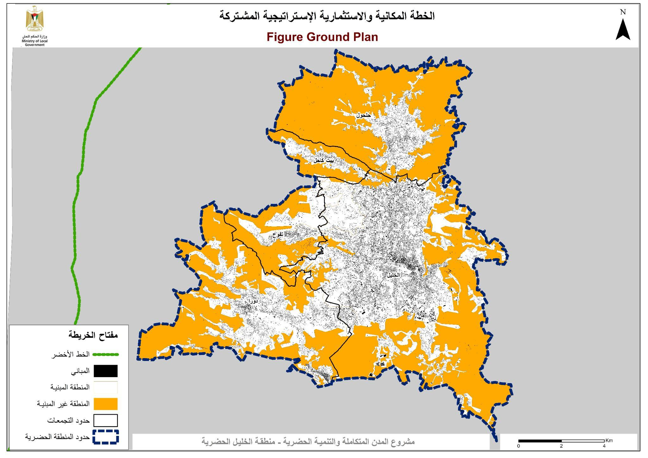
المصدر:وزارة الحكم المحلي,الخطة المكانية و الاستثمارية الاستراتيجية المشتركة,مشروع المدن المتكاملة والتنمية الحضرية,2022

Slide 21
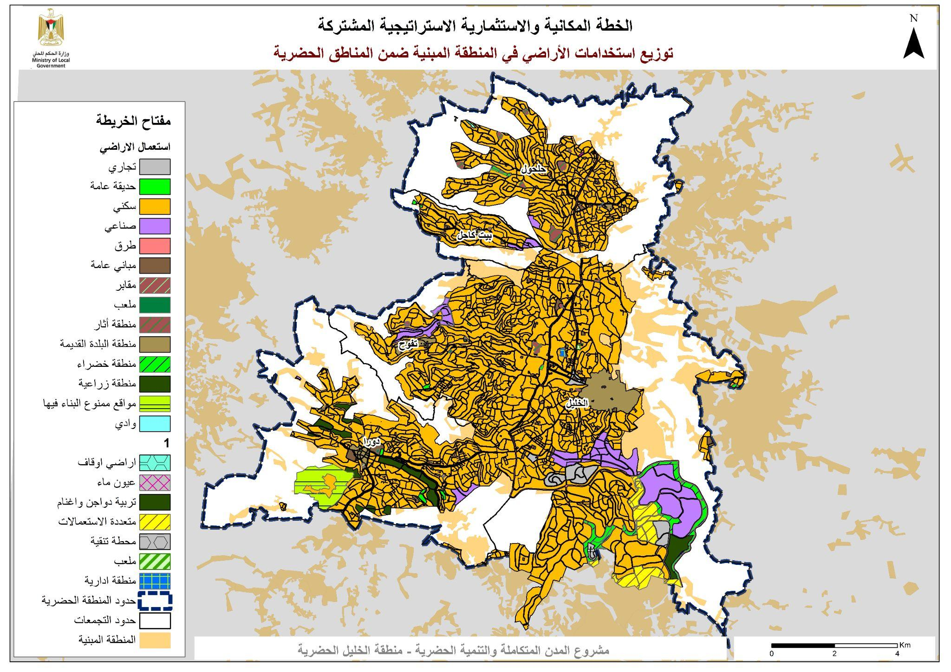
المصدر:وزارة الحكم المحلي,الخطة المكانية و الاستثمارية الاستراتيجية المشتركة,مشروع المدن المتكاملة والتنمية الحضرية,2022

Slide 22
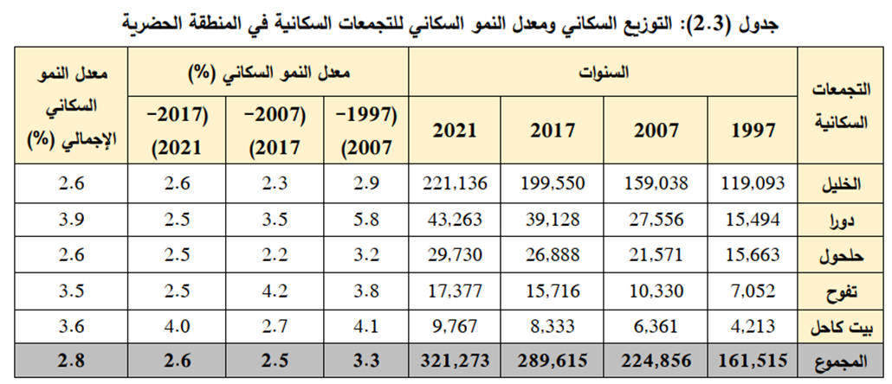
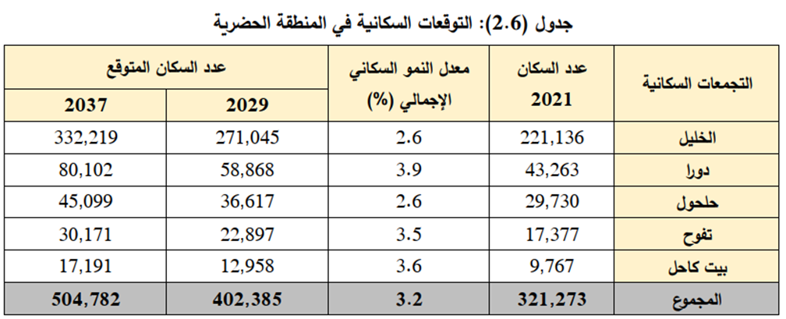
عدد السكان (2022)=
30,488 نسمة
معدل النمو = 2.6 %
المصدر:وزارة الحكم المحلي,الخطة المكانية و الاستثمارية الاستراتيجية المشتركة,مشروع المدن المتكاملة والتنمية الحضرية,2022

Slide 23
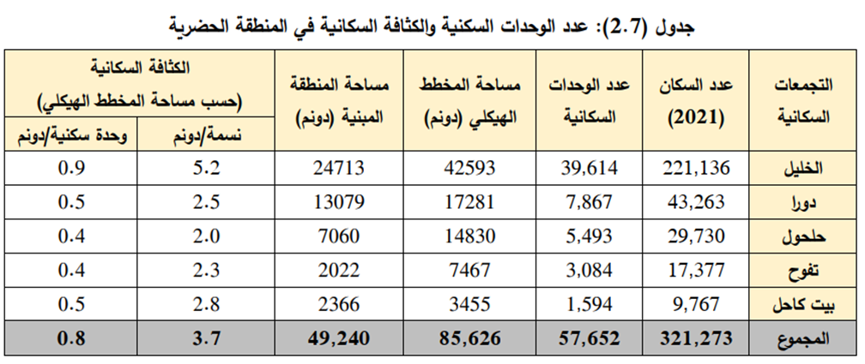
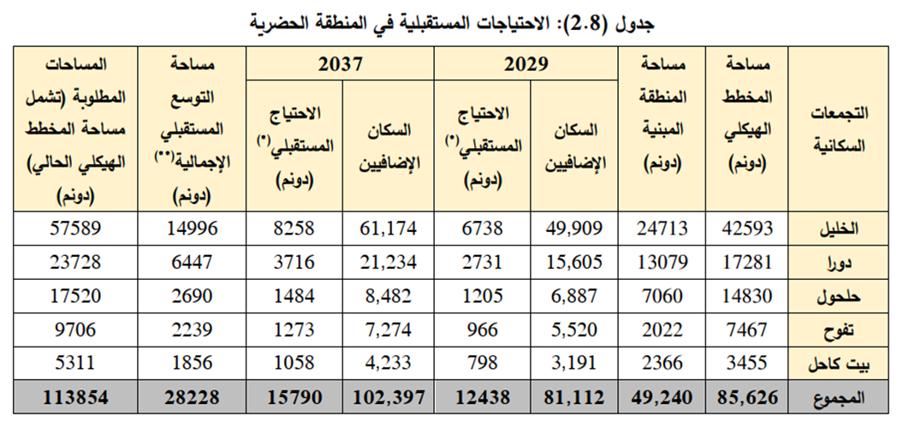
مساحة المخطط الهيكلي الحالي = 14,830 دونم
الاحتياج المستقبلي للتوسع 2029=
1205 دونم
المصدر:وزارة الحكم المحلي,الخطة المكانية و الاستثمارية الاستراتيجية المشتركة,مشروع المدن المتكاملة والتنمية الحضرية,2022

Slide 24
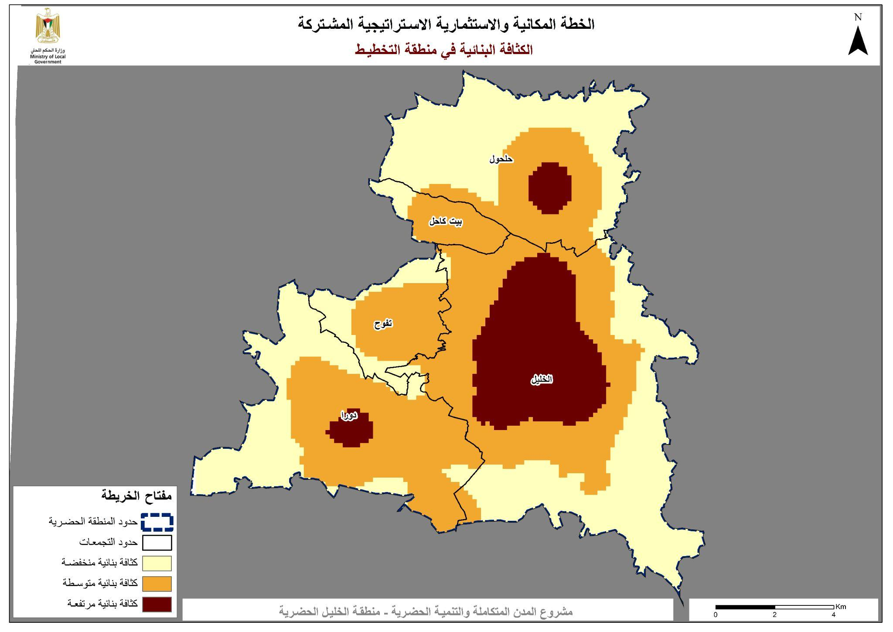
المصدر:وزارة الحكم المحلي,الخطة المكانية و الاستثمارية الاستراتيجية المشتركة,مشروع المدن المتكاملة والتنمية الحضرية,2022

Slide 25
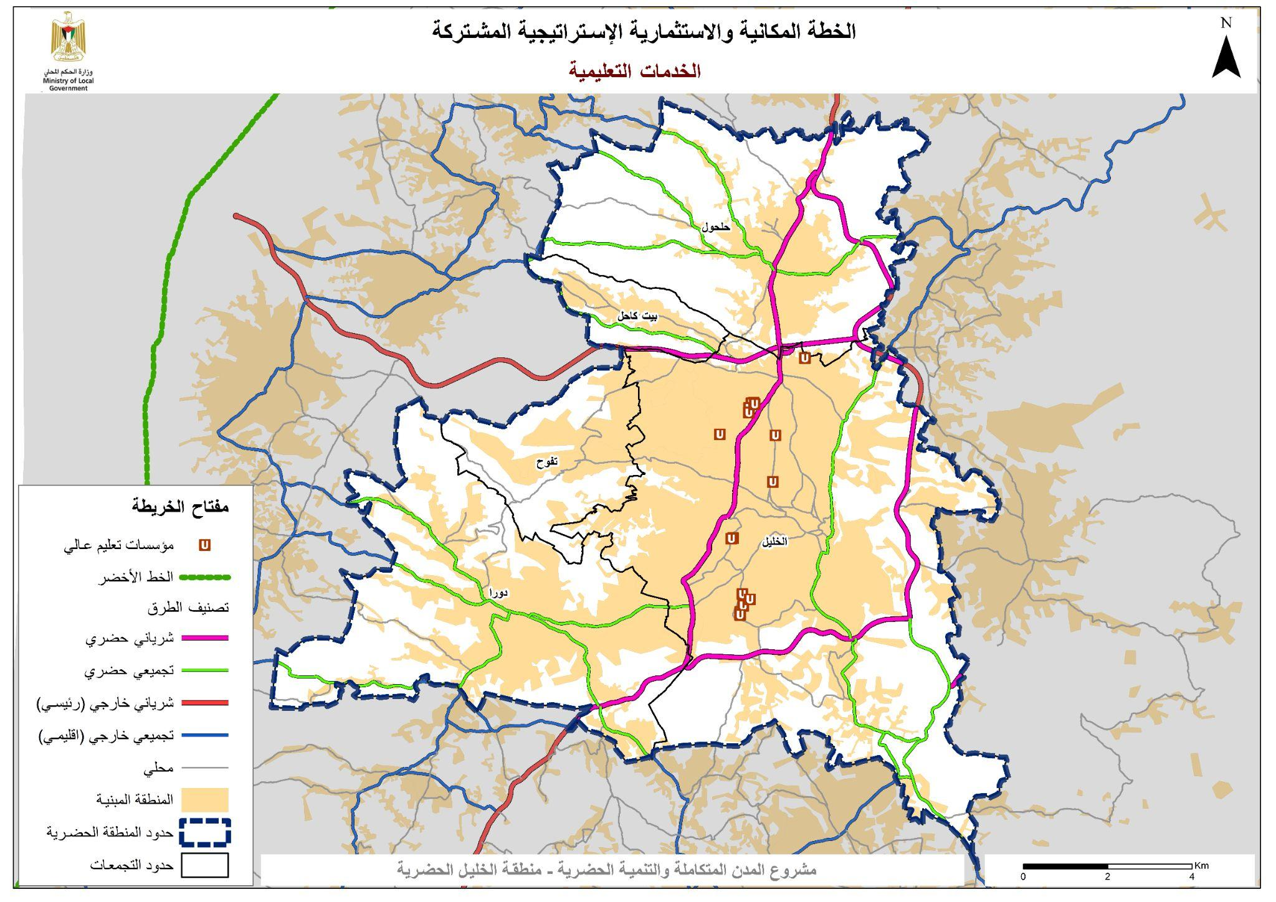
المصدر:وزارة الحكم المحلي,الخطة المكانية و الاستثمارية الاستراتيجية المشتركة,مشروع المدن المتكاملة والتنمية الحضرية,2022

Slide 26
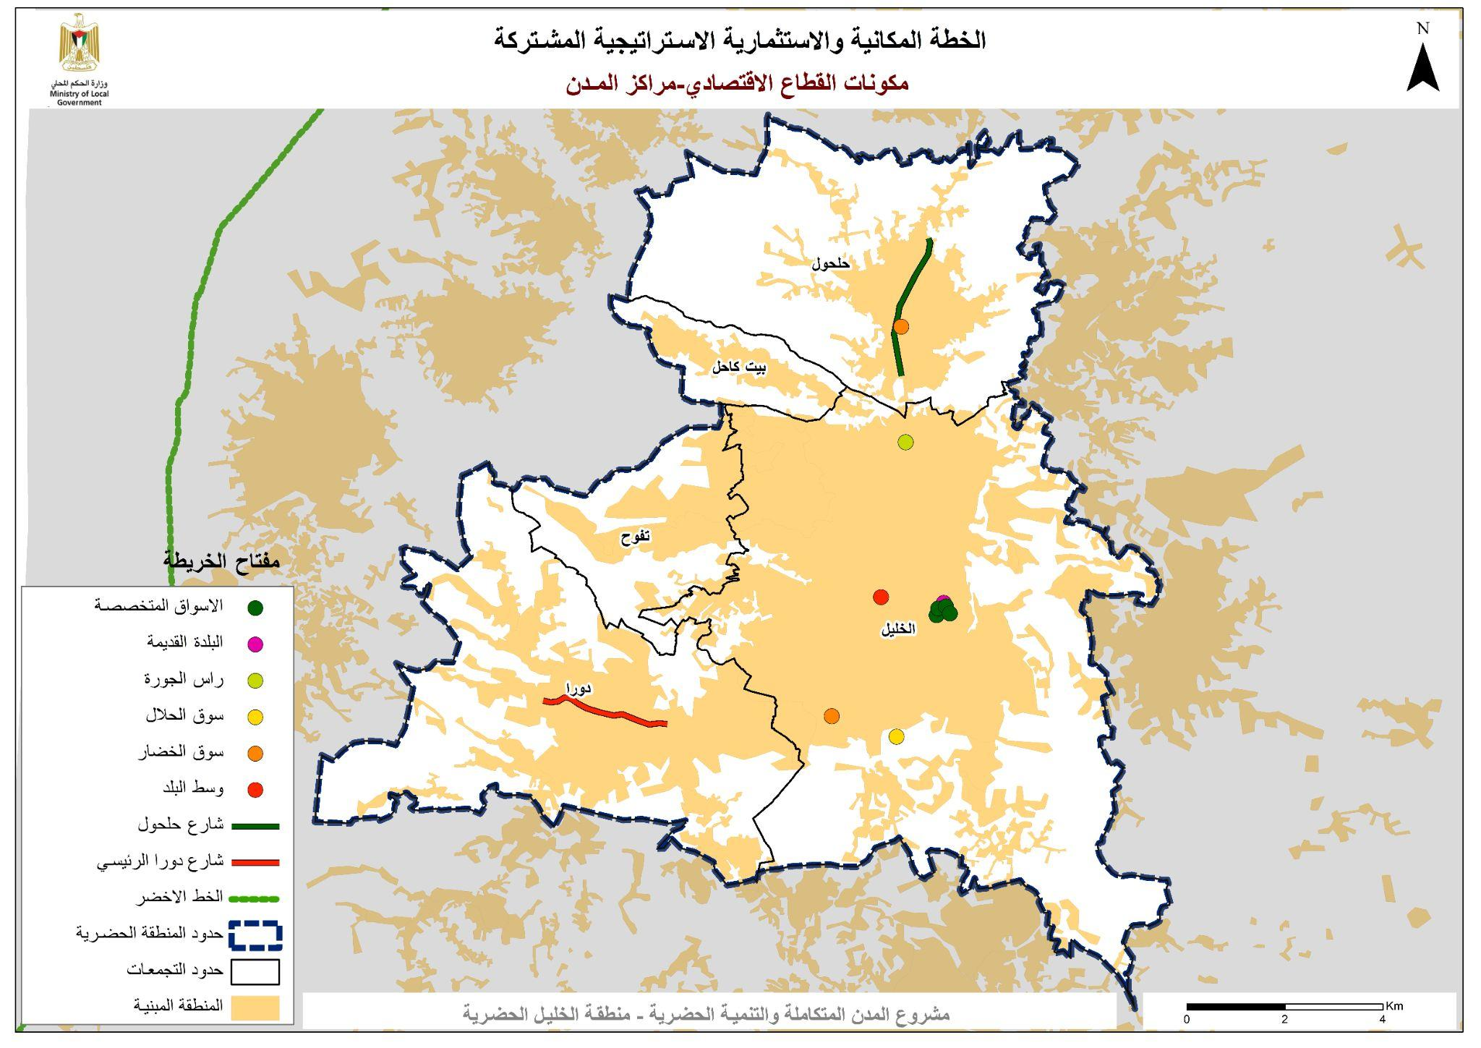
المصدر:وزارة الحكم المحلي,الخطة المكانية و الاستثمارية الاستراتيجية المشتركة,مشروع المدن المتكاملة والتنمية الحضرية,2022

Slide 27
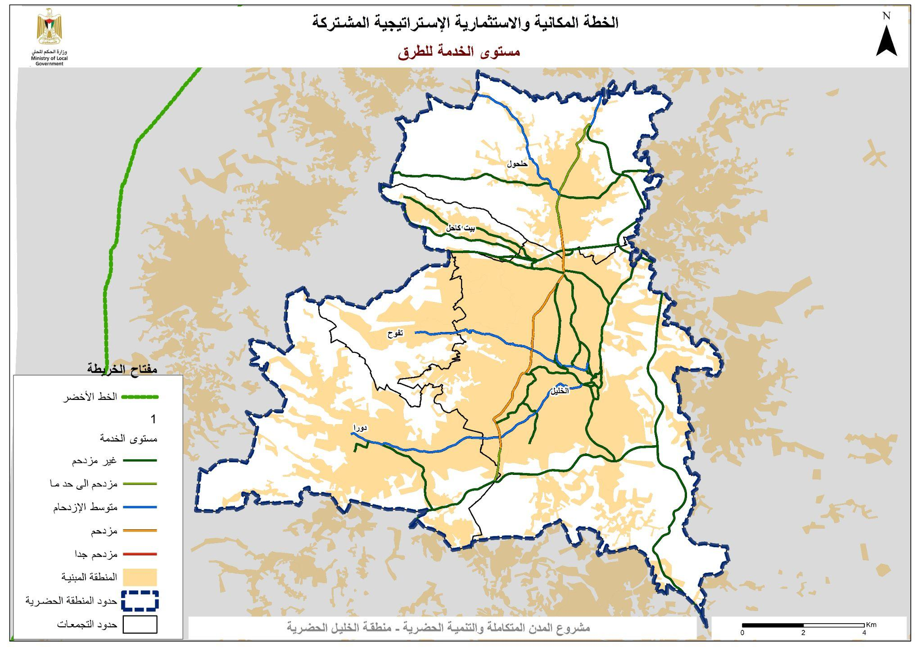
المصدر:وزارة الحكم المحلي,الخطة المكانية و الاستثمارية الاستراتيجية المشتركة,مشروع المدن المتكاملة والتنمية الحضرية,2022

Slide 28
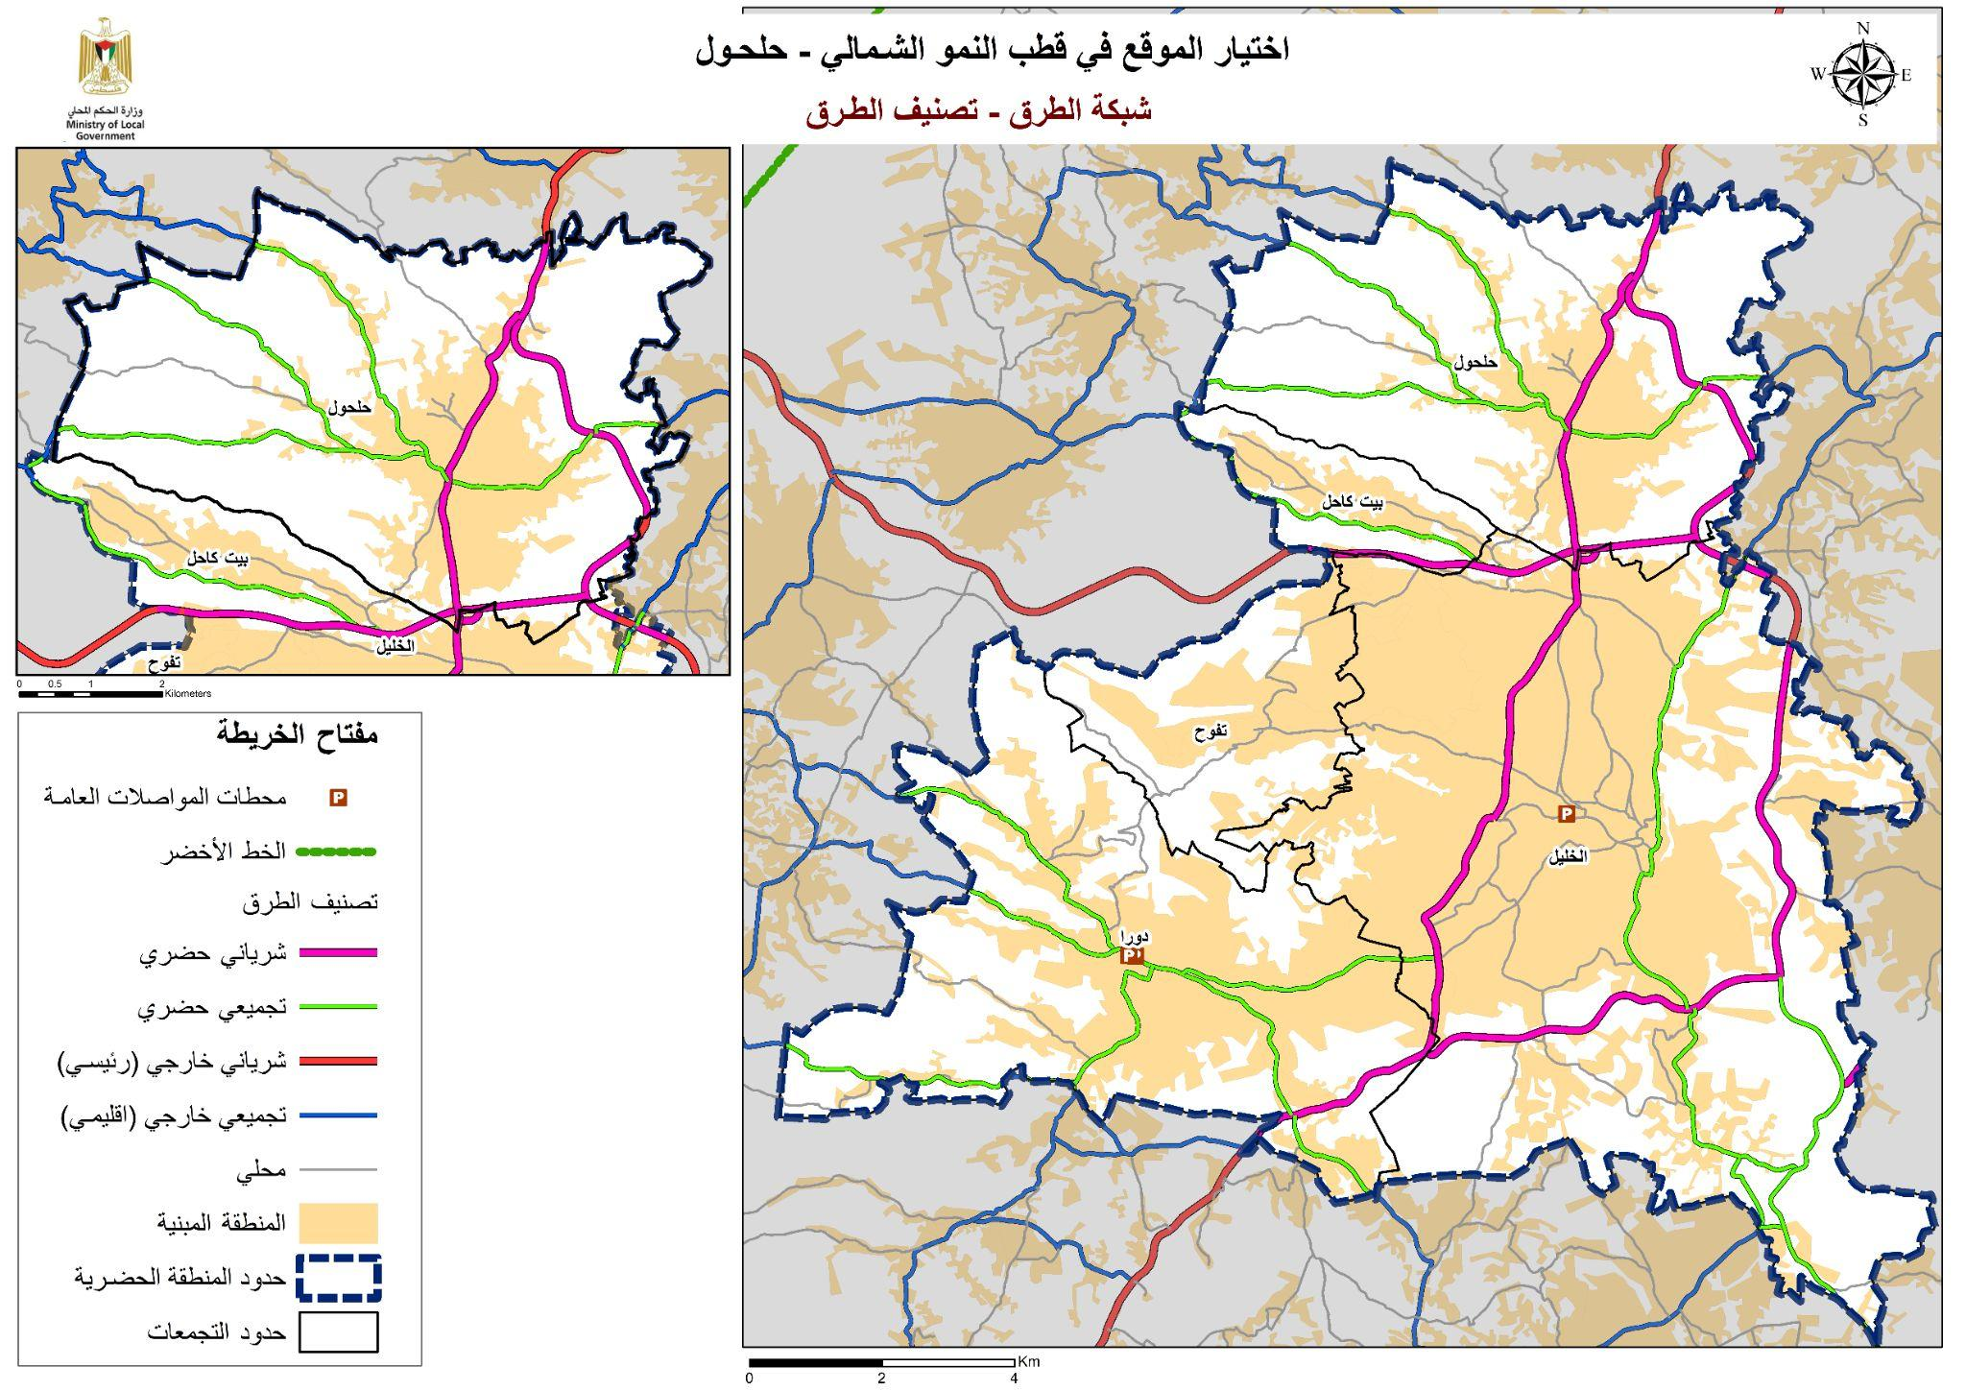
المصدر:وزارة الحكم المحلي,الخطة المكانية و الاستثمارية الاستراتيجية المشتركة,,مشروع المدن المتكاملة والتنمية الحضرية, 2022 بتصرف

Slide 29
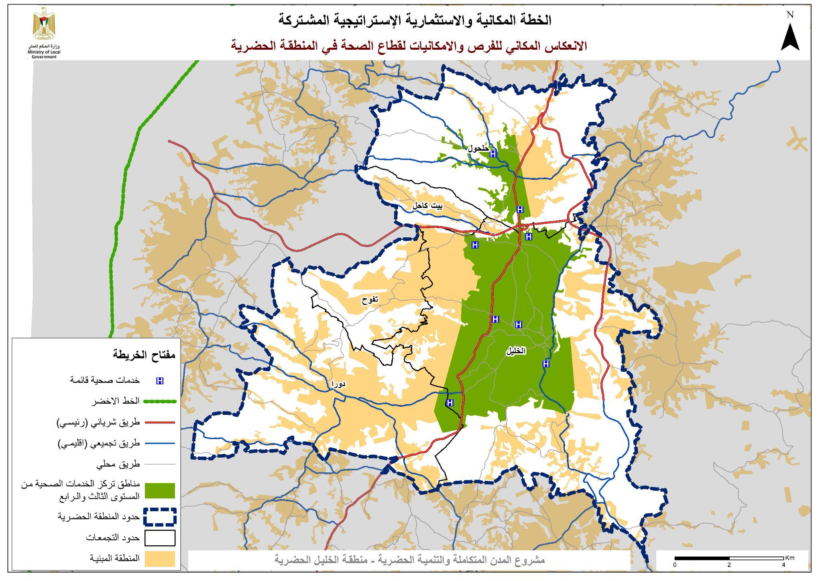
المصدر:وزارة الحكم المحلي,الخطة المكانية و الاستثمارية الاستراتيجية المشتركة,مشروع المدن المتكاملة والتنمية الحضرية,2022

Slide 30
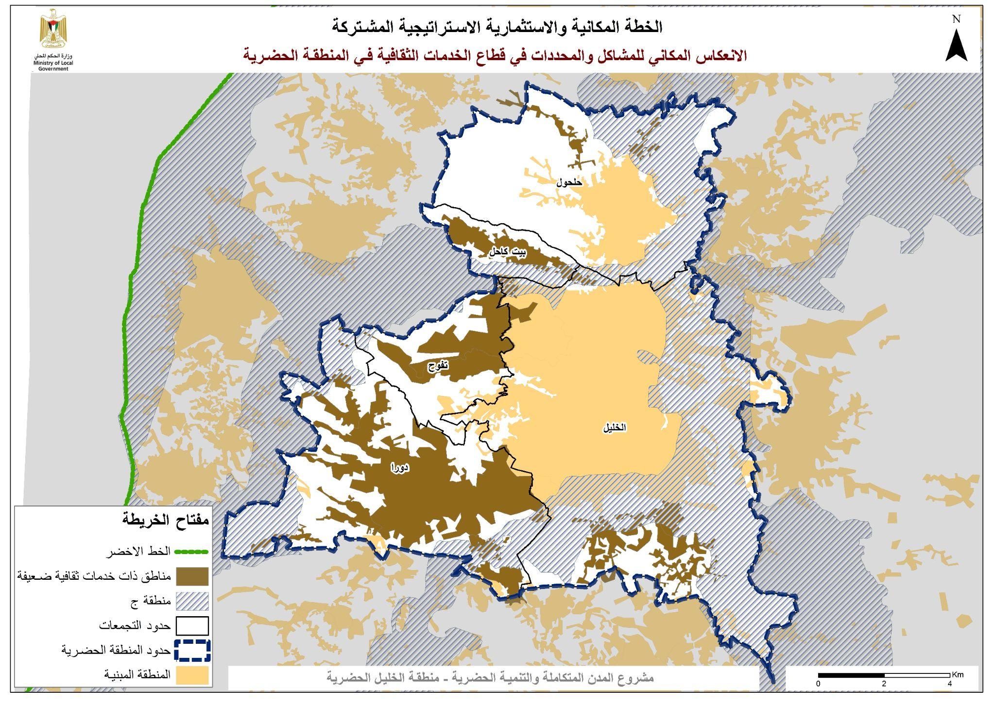
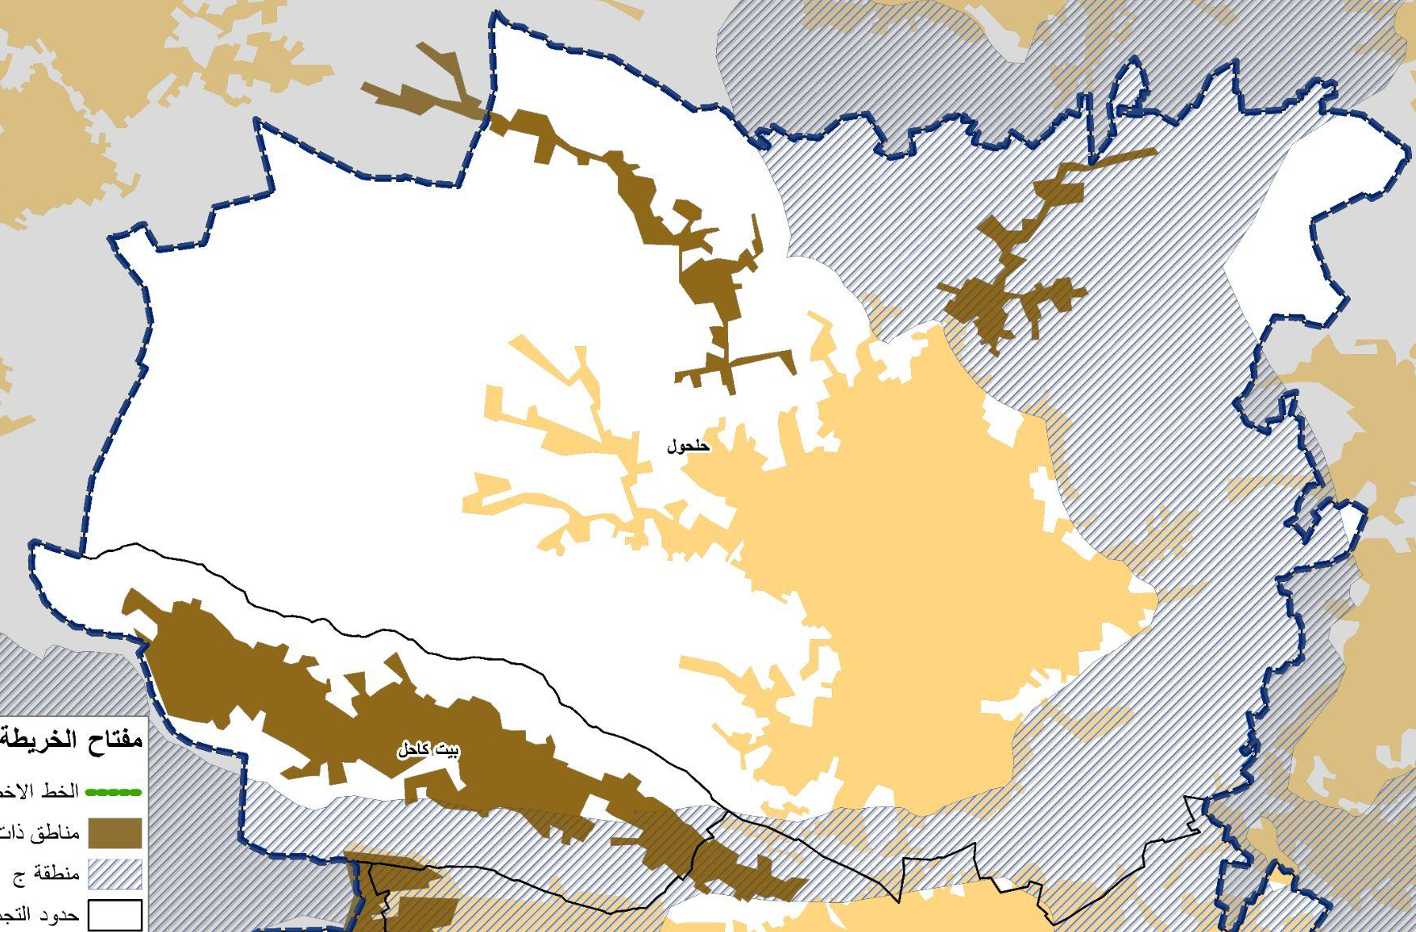
المصدر:وزارة الحكم المحلي,الخطة المكانية و الاستثمارية الاستراتيجية المشتركة,مشروع المدن المتكاملة والتنمية الحضرية,2022

Slide 31
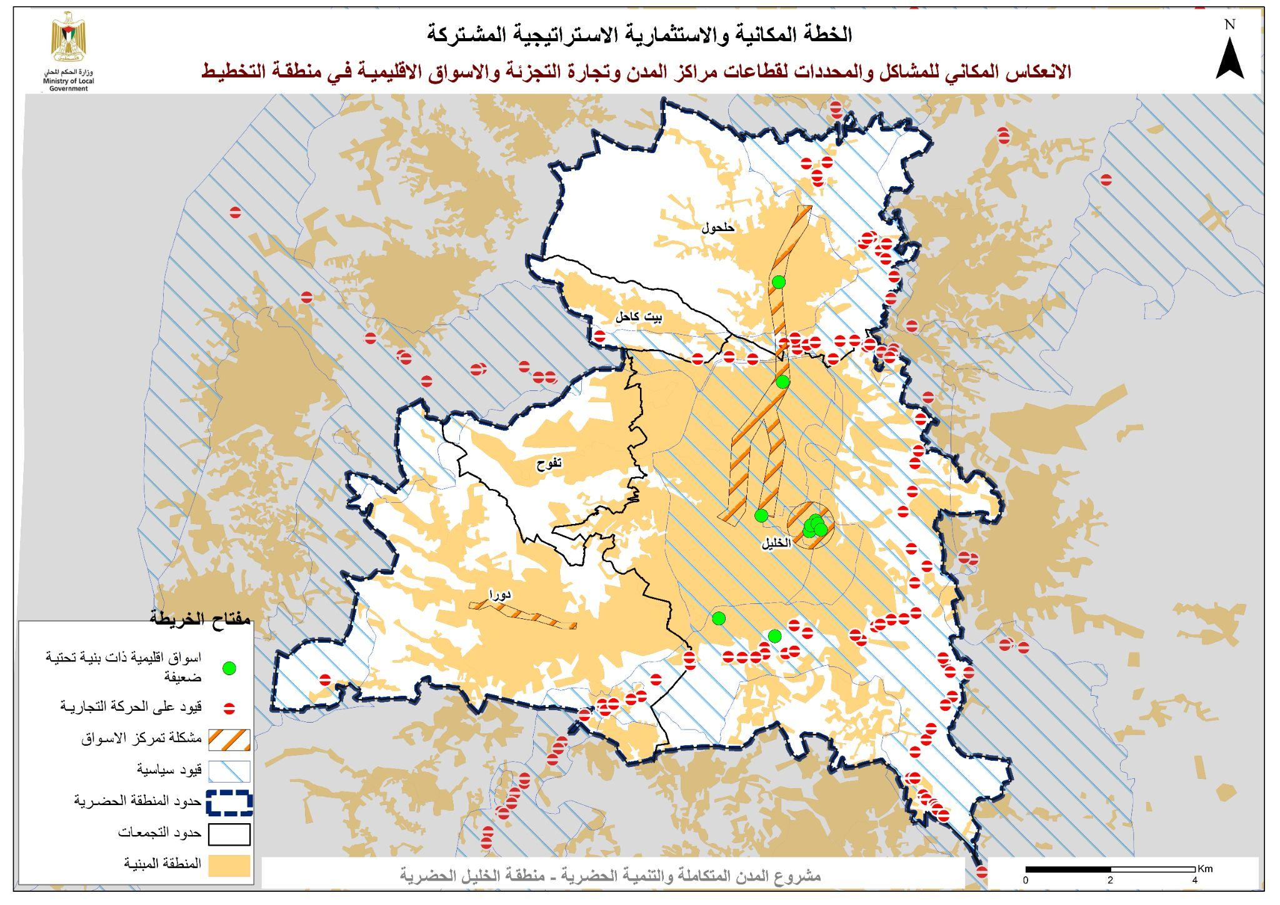
المصدر:وزارة الحكم المحلي,الخطة المكانية و الاستثمارية الاستراتيجية المشتركة,مشروع المدن المتكاملة والتنمية الحضرية,2022

Slide 32
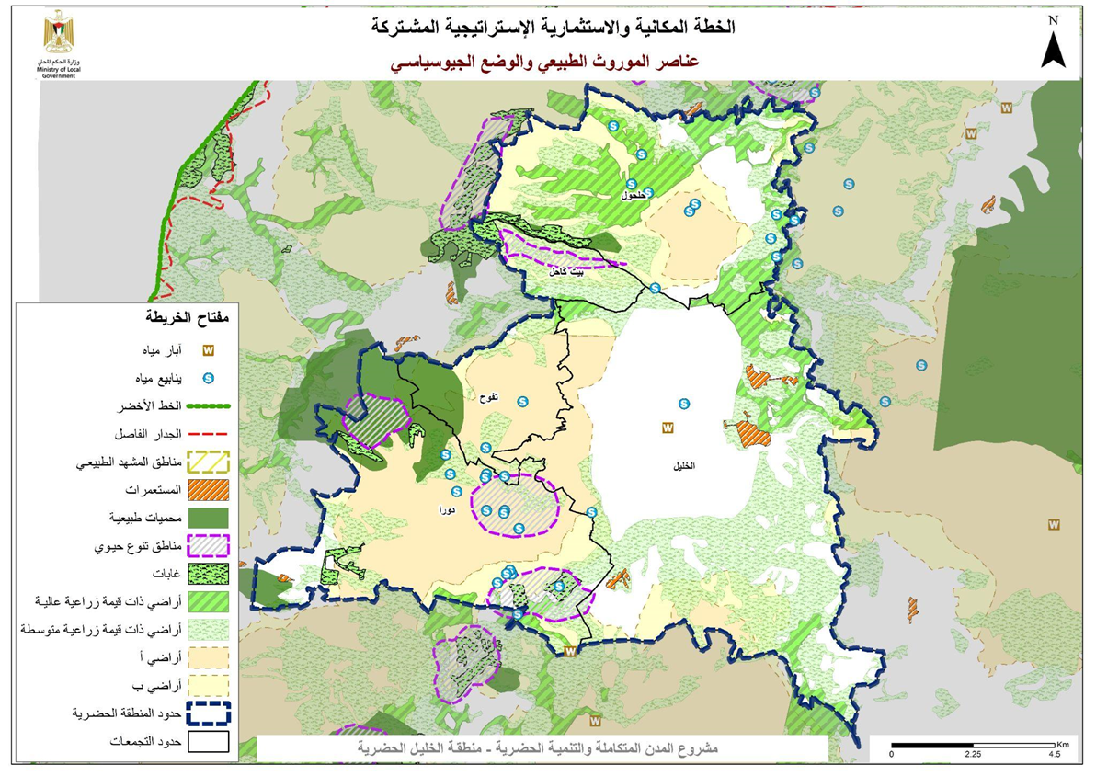

Slide 33
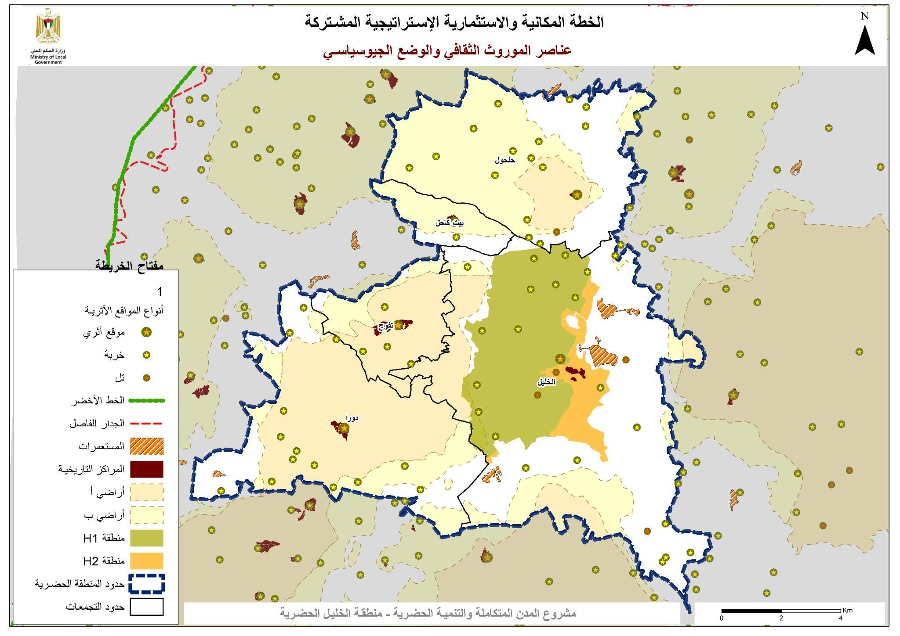
المصدر:وزارة الحكم المحلي,الخطة المكانية و الاستثمارية الاستراتيجية المشتركة,مشروع المدن المتكاملة والتنمية الحضرية,2022

Slide 34
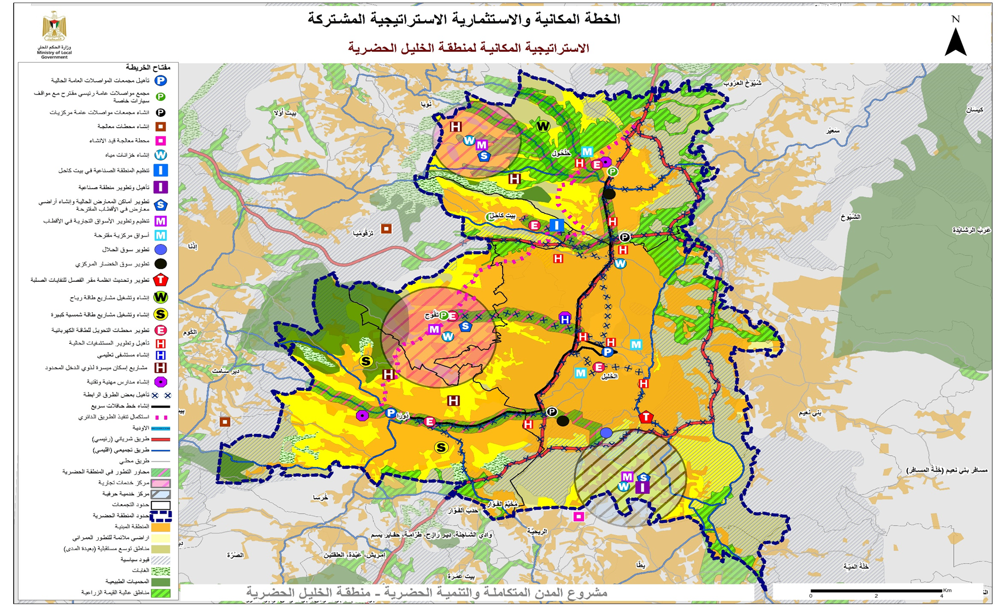
المصدر:وزارة الحكم المحلي,الخطة المكانية و الاستثمارية الاستراتيجية المشتركة,مشروع المدن المتكاملة والتنمية الحضرية,2022

Slide 35
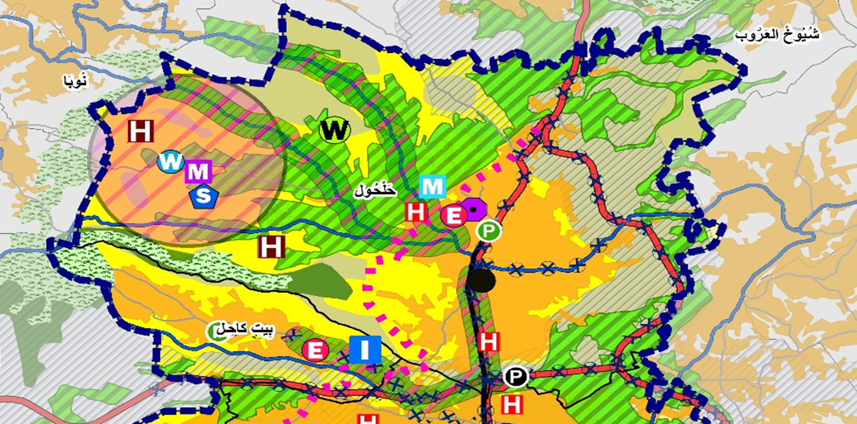
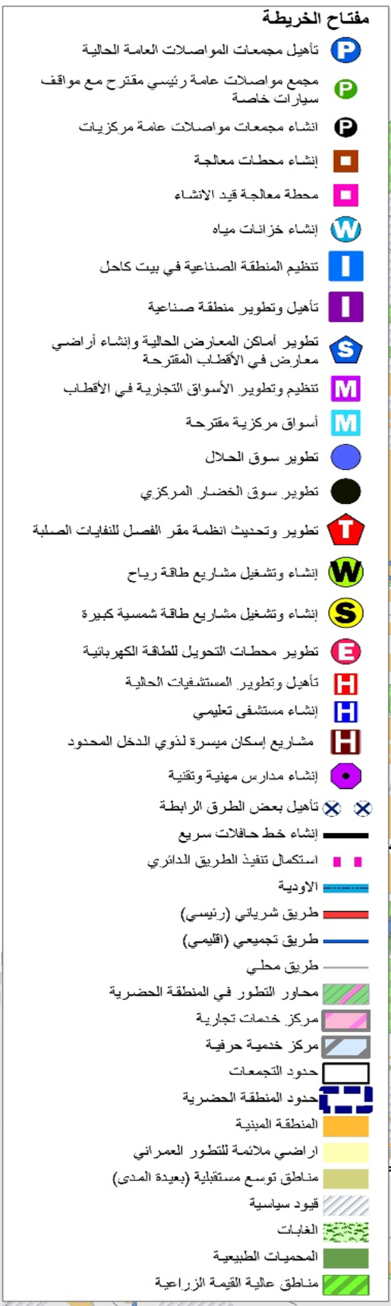
المصدر:وزارة الحكم المحلي,الخطة المكانية و الاستثمارية الاستراتيجية المشتركة,مشروع المدن المتكاملة والتنمية الحضرية,2022

Slide 36
مرحلة التحليل 3
المستوى المحلي - حلحول

Slide 37
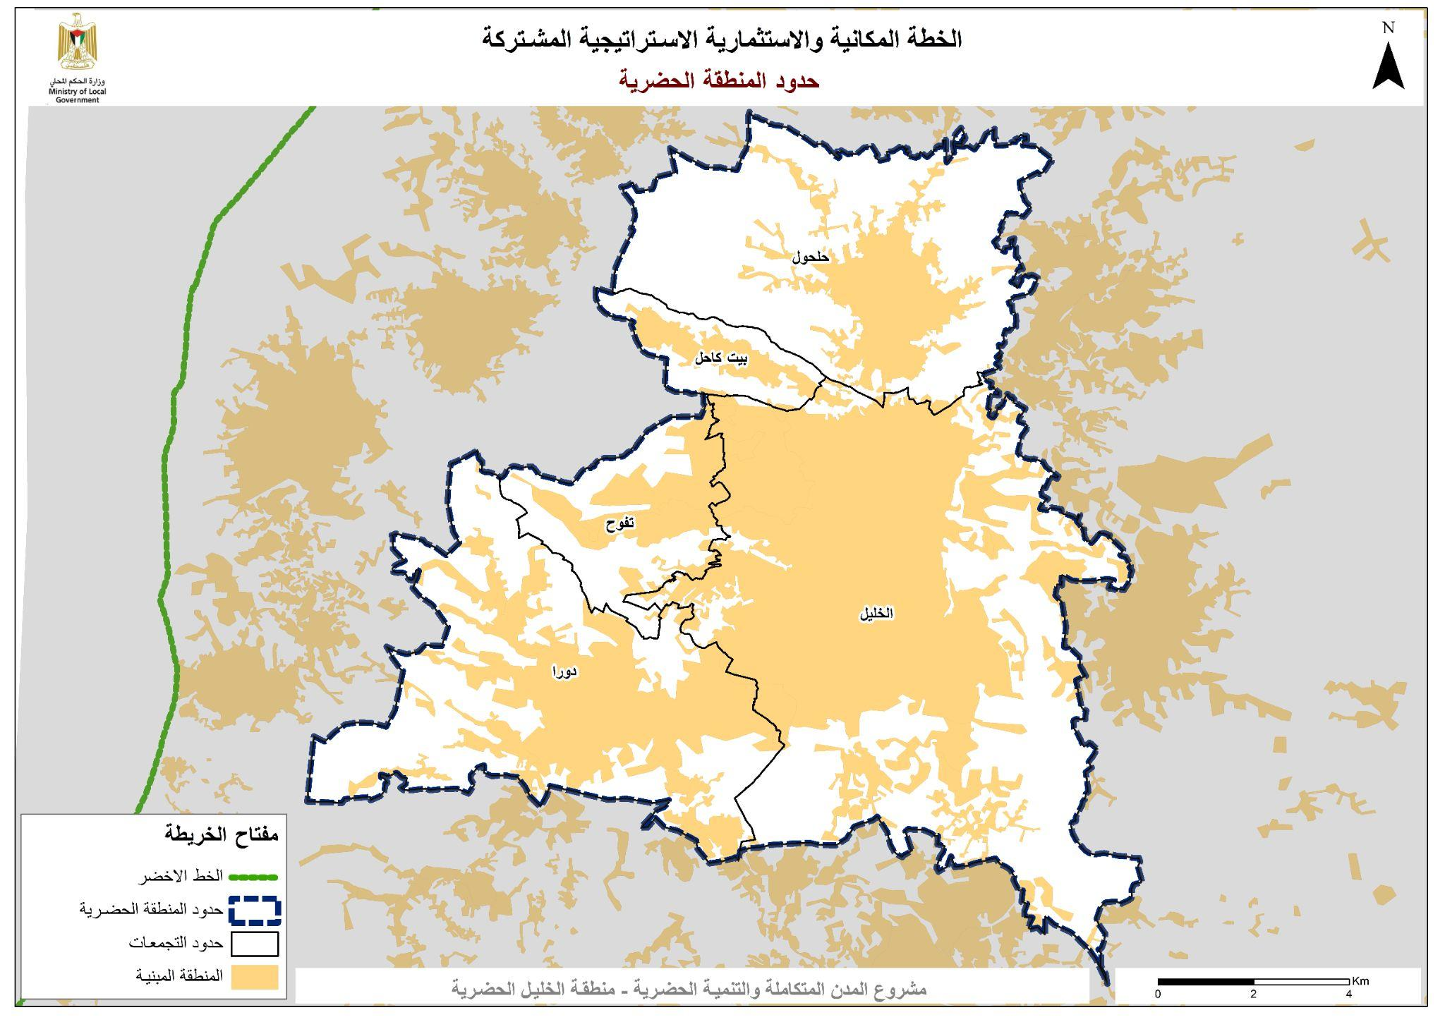
قطب النمو الشمالي
-سكني خدماتي متكامل-
المصدر:وزارة الحكم المحلي,الخطة المكانية و الاستثمارية الاستراتيجية المشتركة,مشروع المدن المتكاملة والتنمية الحضرية,2022,بتصرف

Slide 38
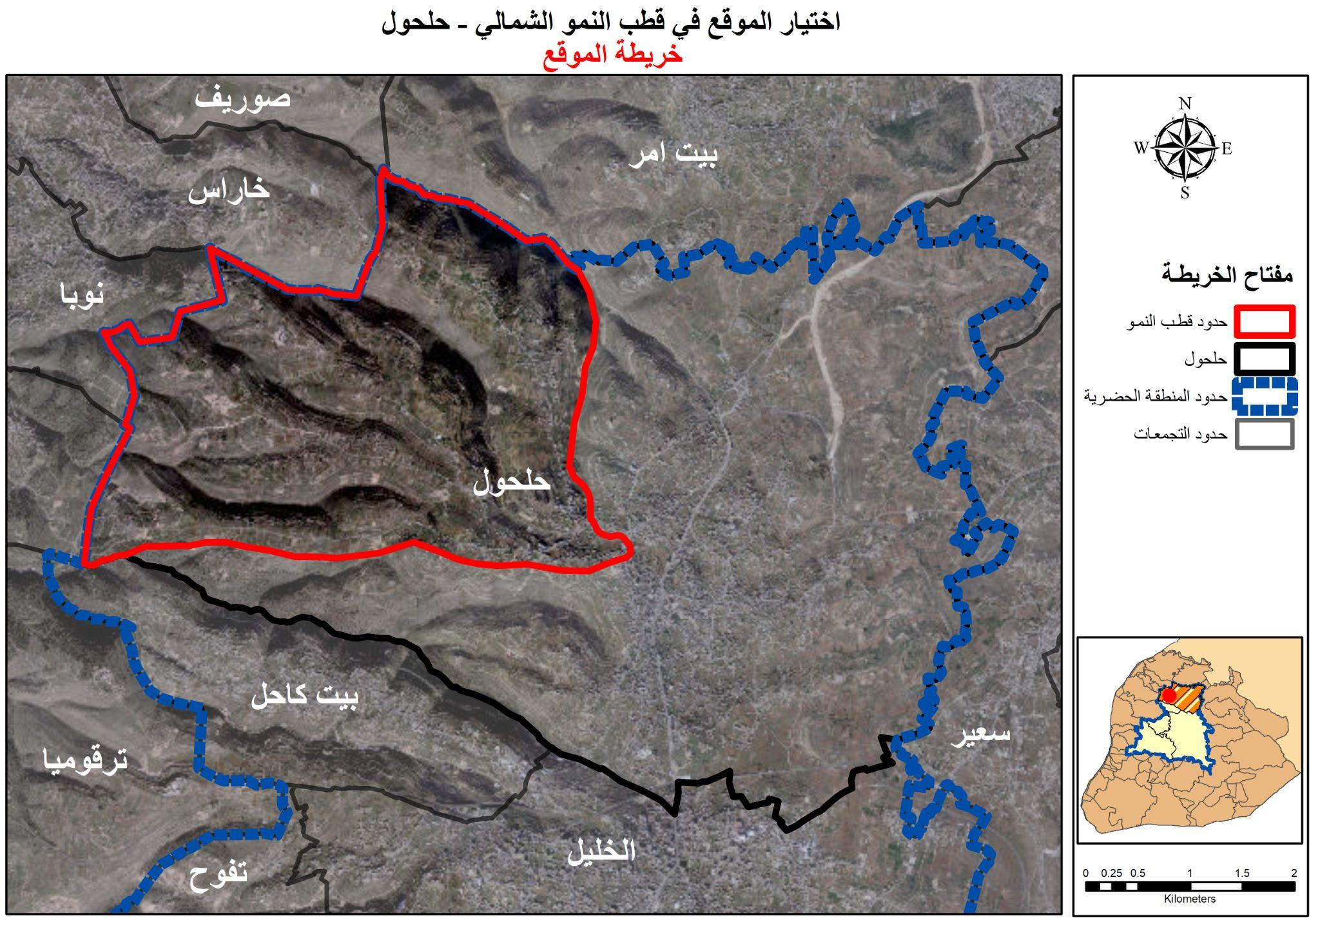
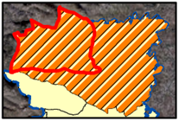

Slide 39
معايير تحليل قطب النمو

Slide 40


معيار أهمية موقع المدينة وسهولة الوصول إليها
المعيار البيئي
المعيار الخدمي
المعيار الديموغرافي

Slide 41
الوزن | المعيار الفرعي | المعيار الرئيسي
25% | الغطاء البيئي – استخدامات الأراضي | المعيار البيئي 40 %
25% | القيمة الزراعية للأراضي
25% | الانحدار
25% | الوديان
100% | سهولة الوصول إلى المدينة – شبكة الشوارع | معيار أهمية موقع المدينة وسهولة الوصول إليها 25%
100% | الكثافة البنائية - المباني | المعيار الديموغرافي 5%
10% | الخدمات اقتصادية | المعيار الخدمي 30%
10% | الخدمات ثقافية
10% | الخدمات ترفيهية
25% | الخدمات الصحية
25% | الخدمات التعليمية
10% | الخدمات التجارية
10% | الخدمات صناعية

Slide 42
المعيار البيئي
40%
01

Slide 43
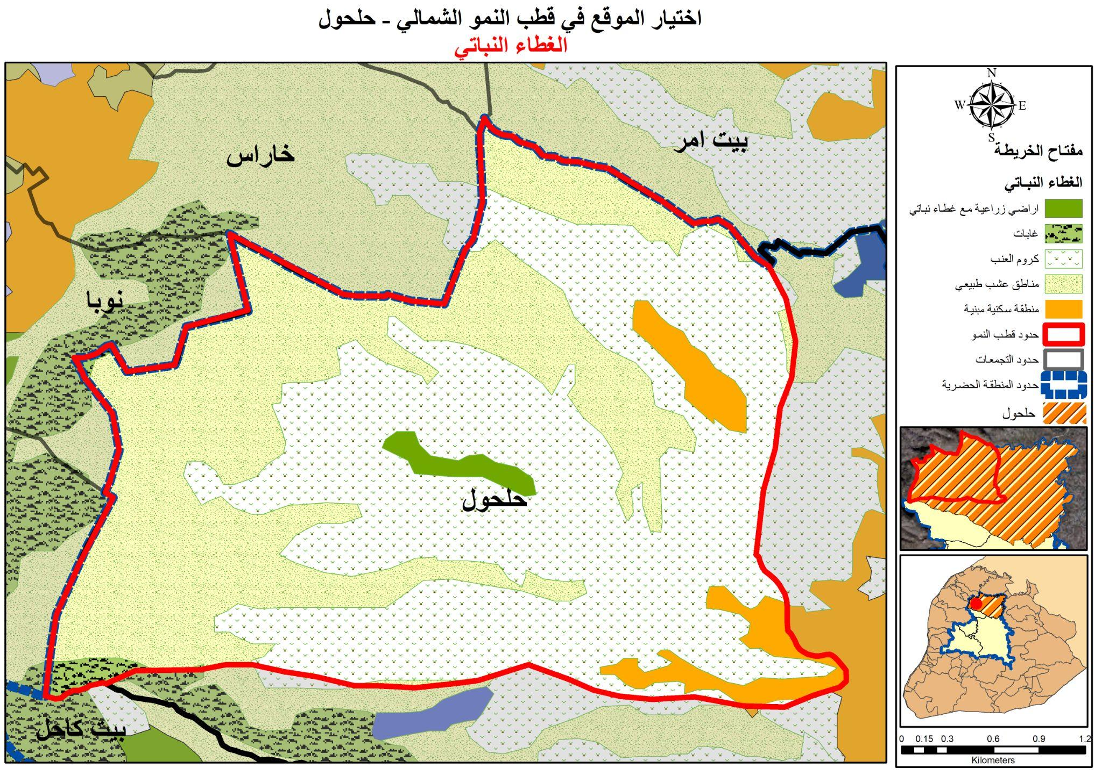
25%

Slide 44
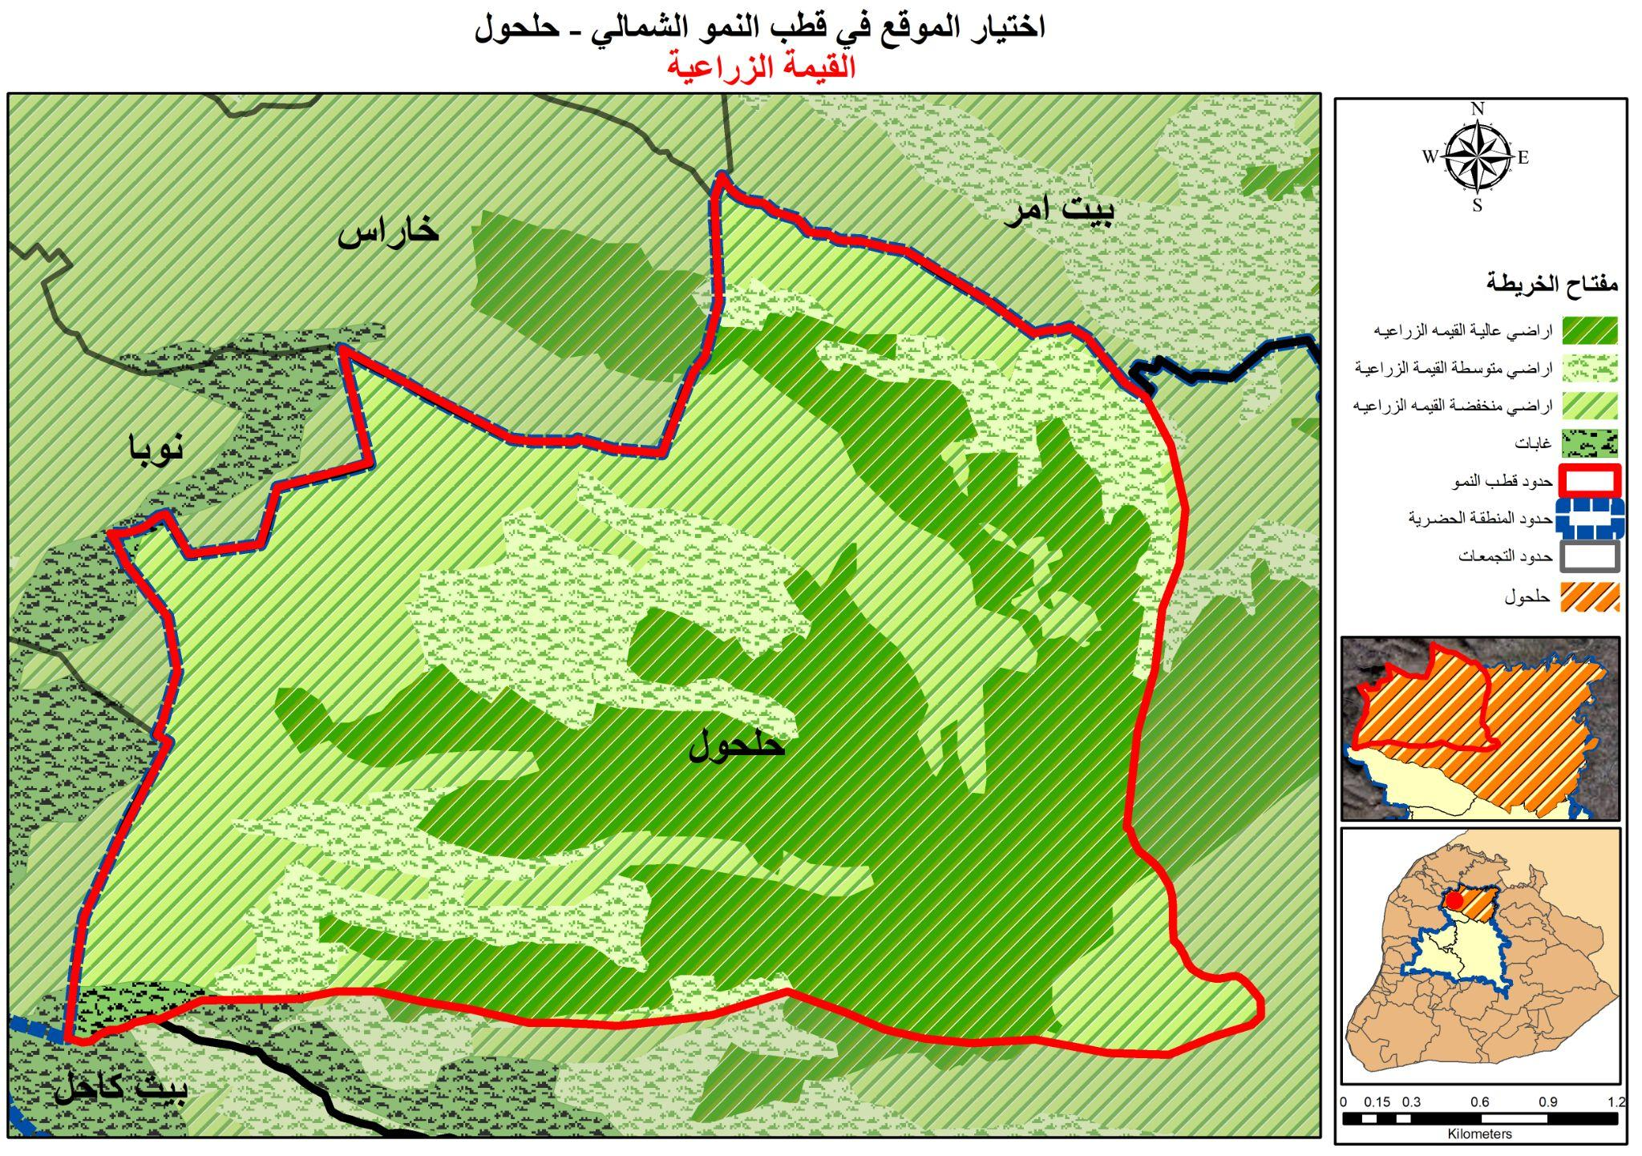
25%

Slide 45
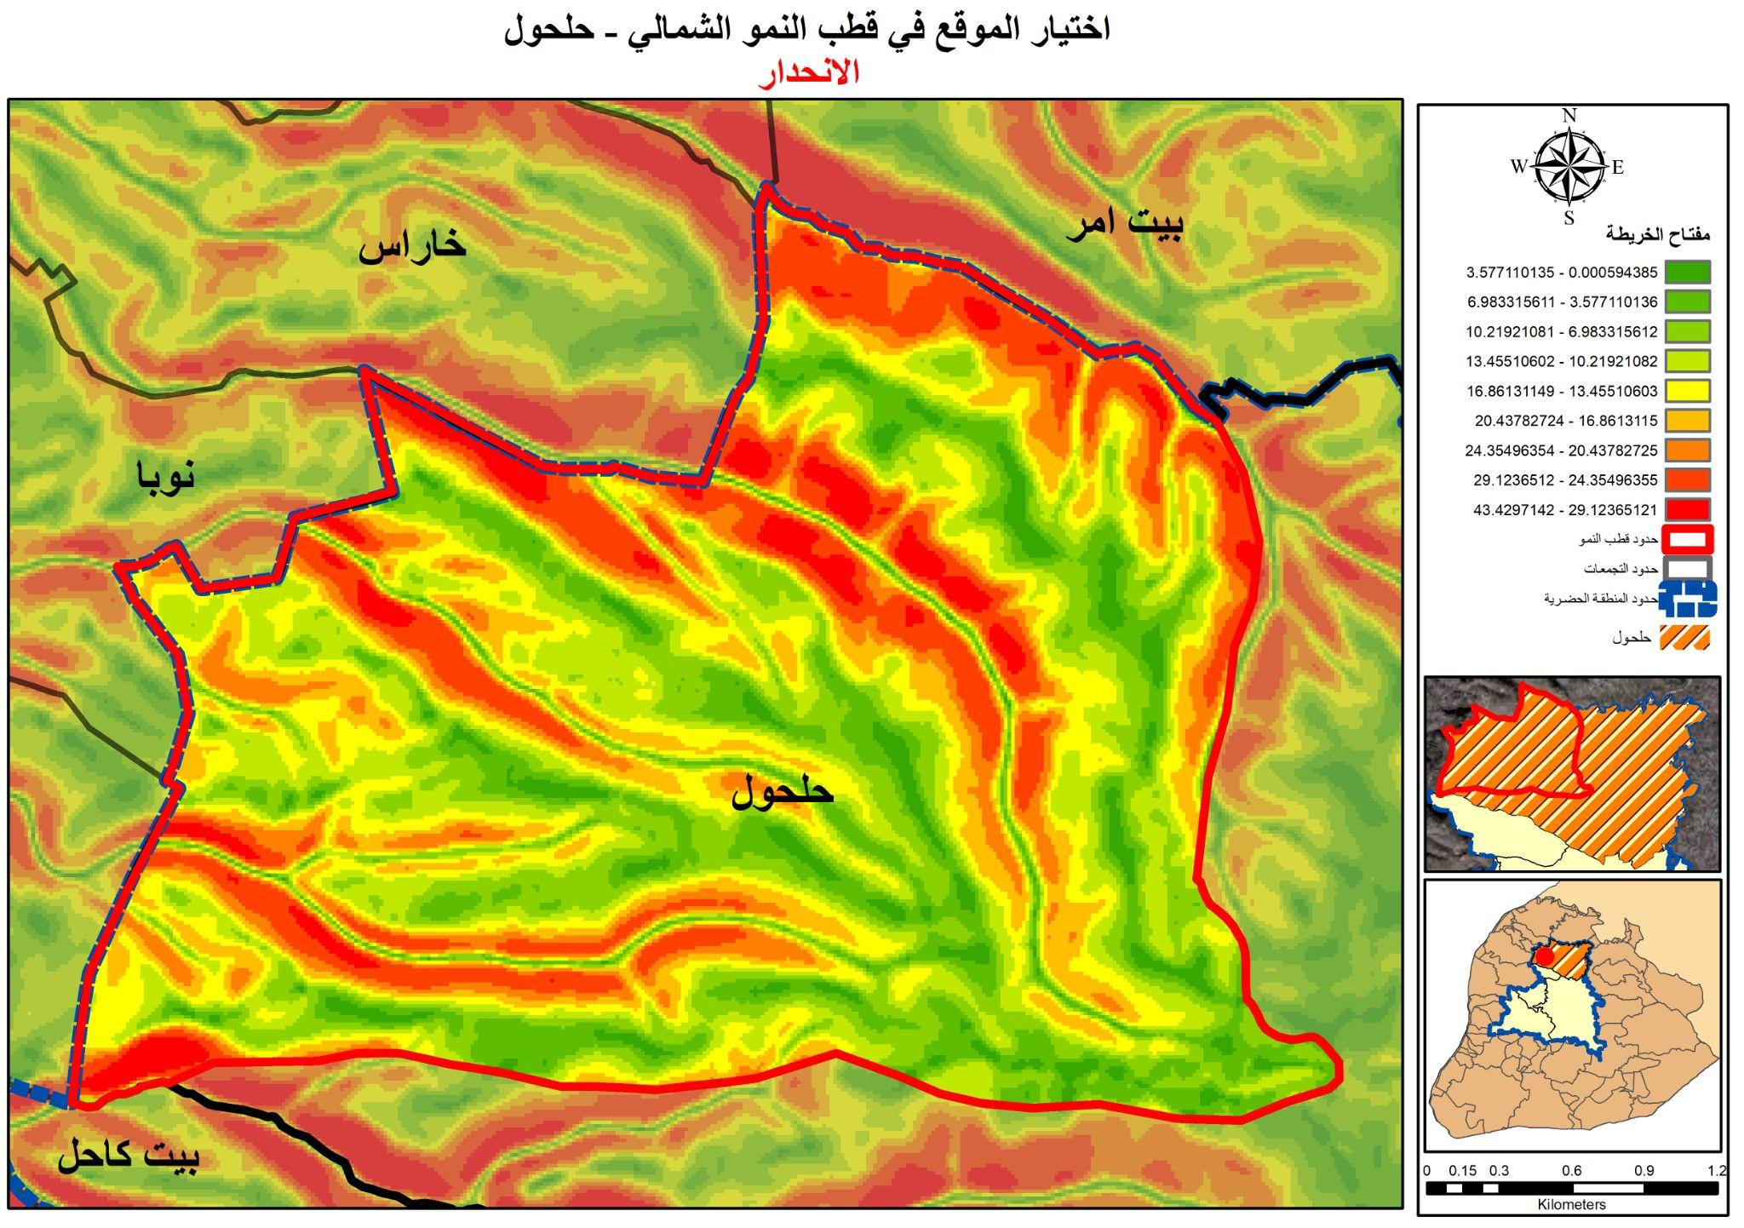
25%

Slide 46
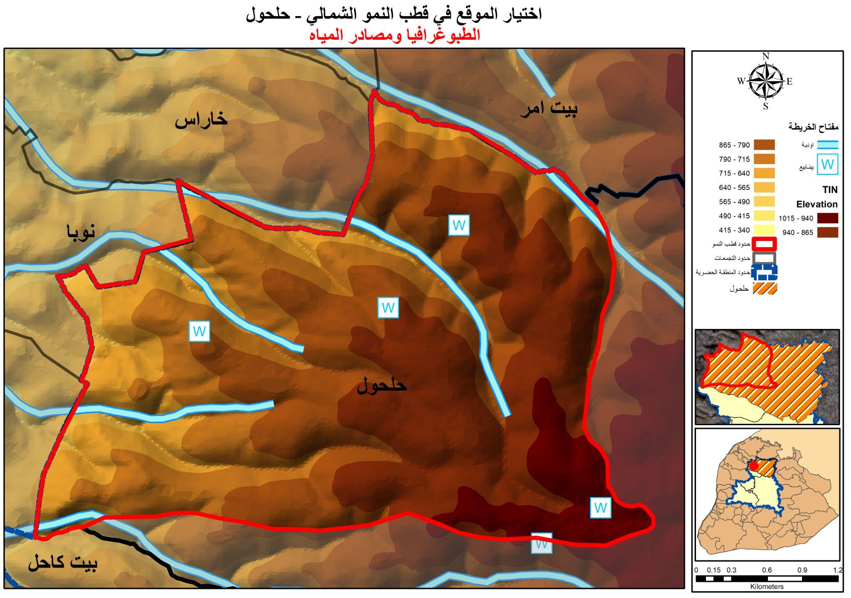
25%

Slide 47
معيار الموقع وسهولة الوصول
25%
02

Slide 48
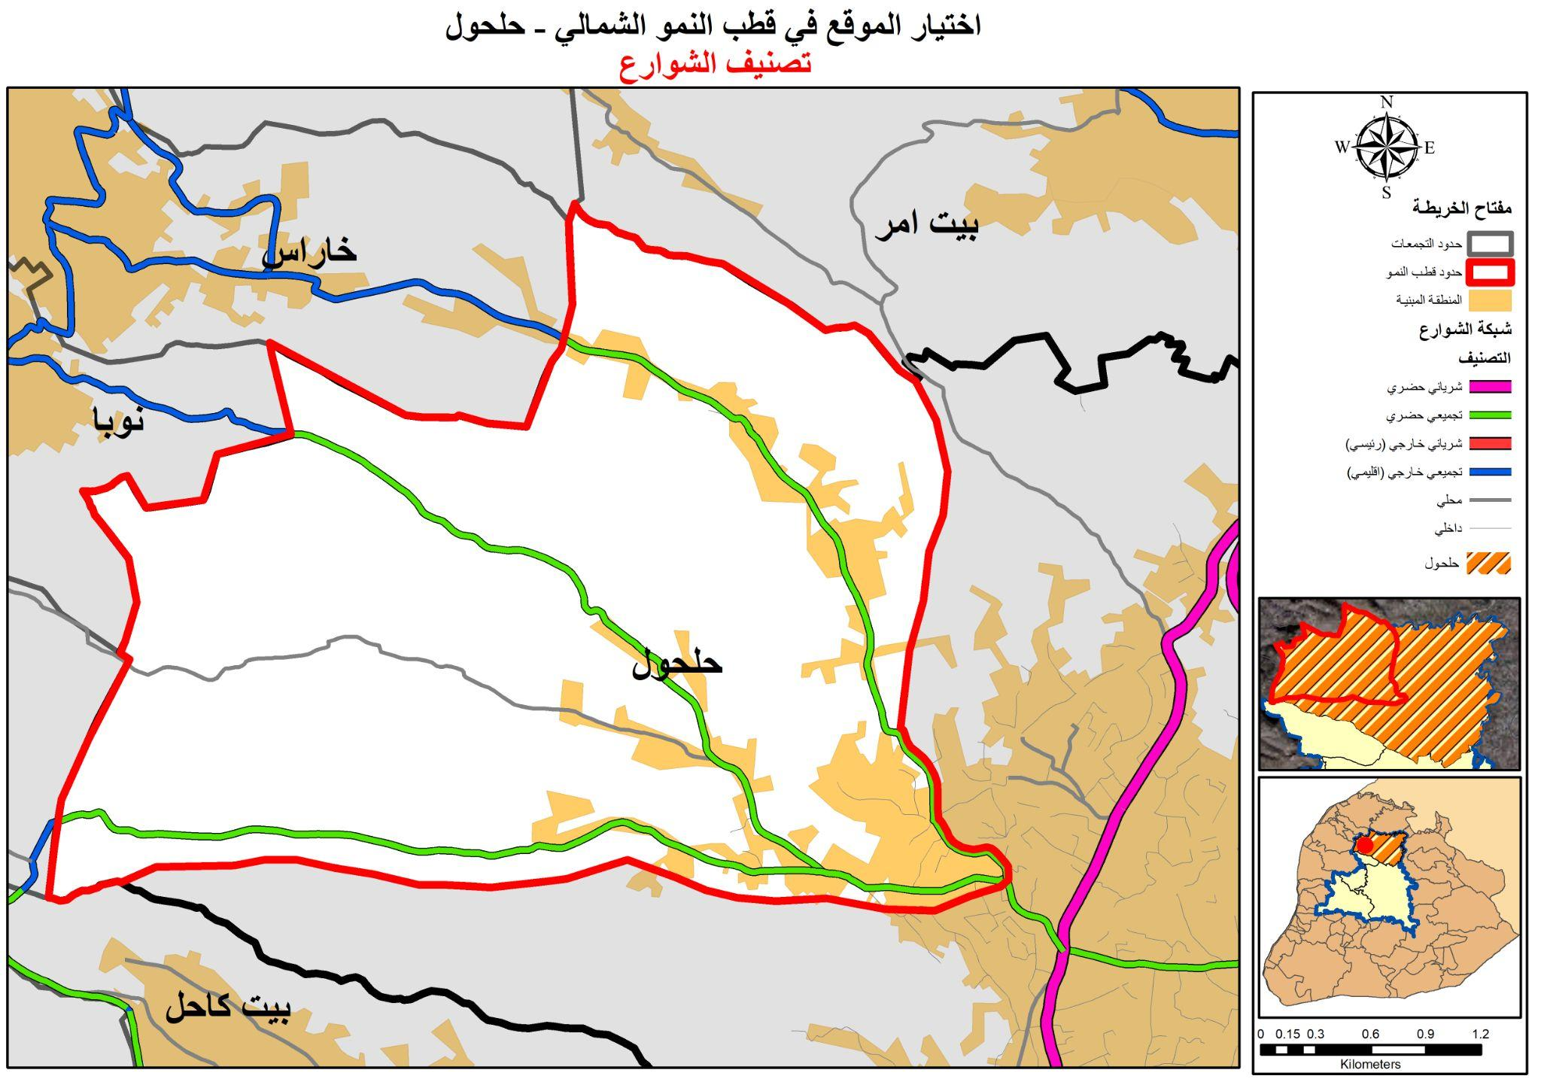

Slide 49
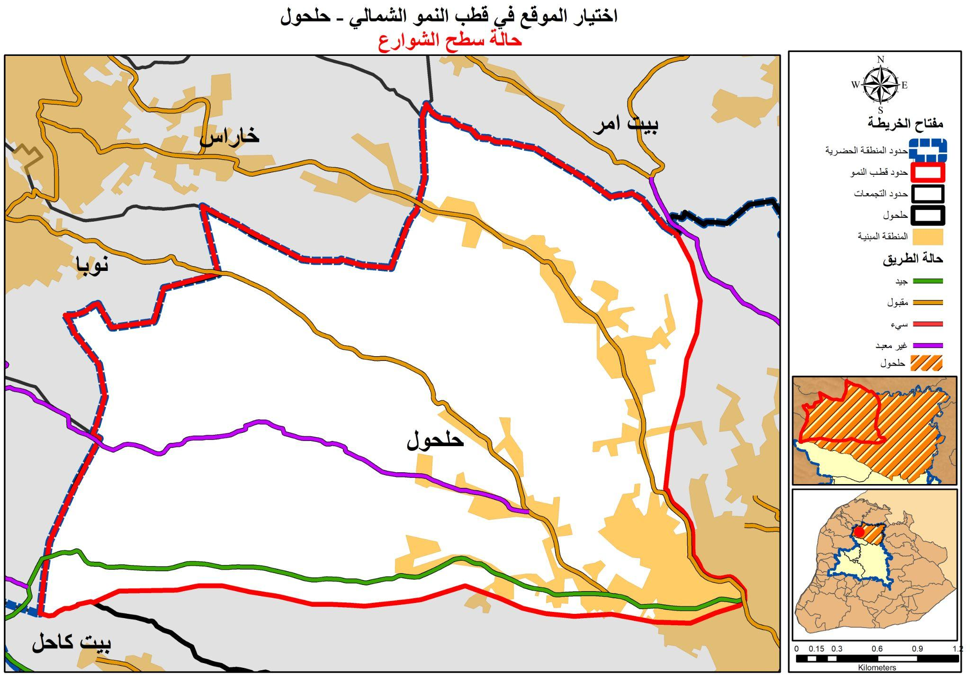

Slide 50
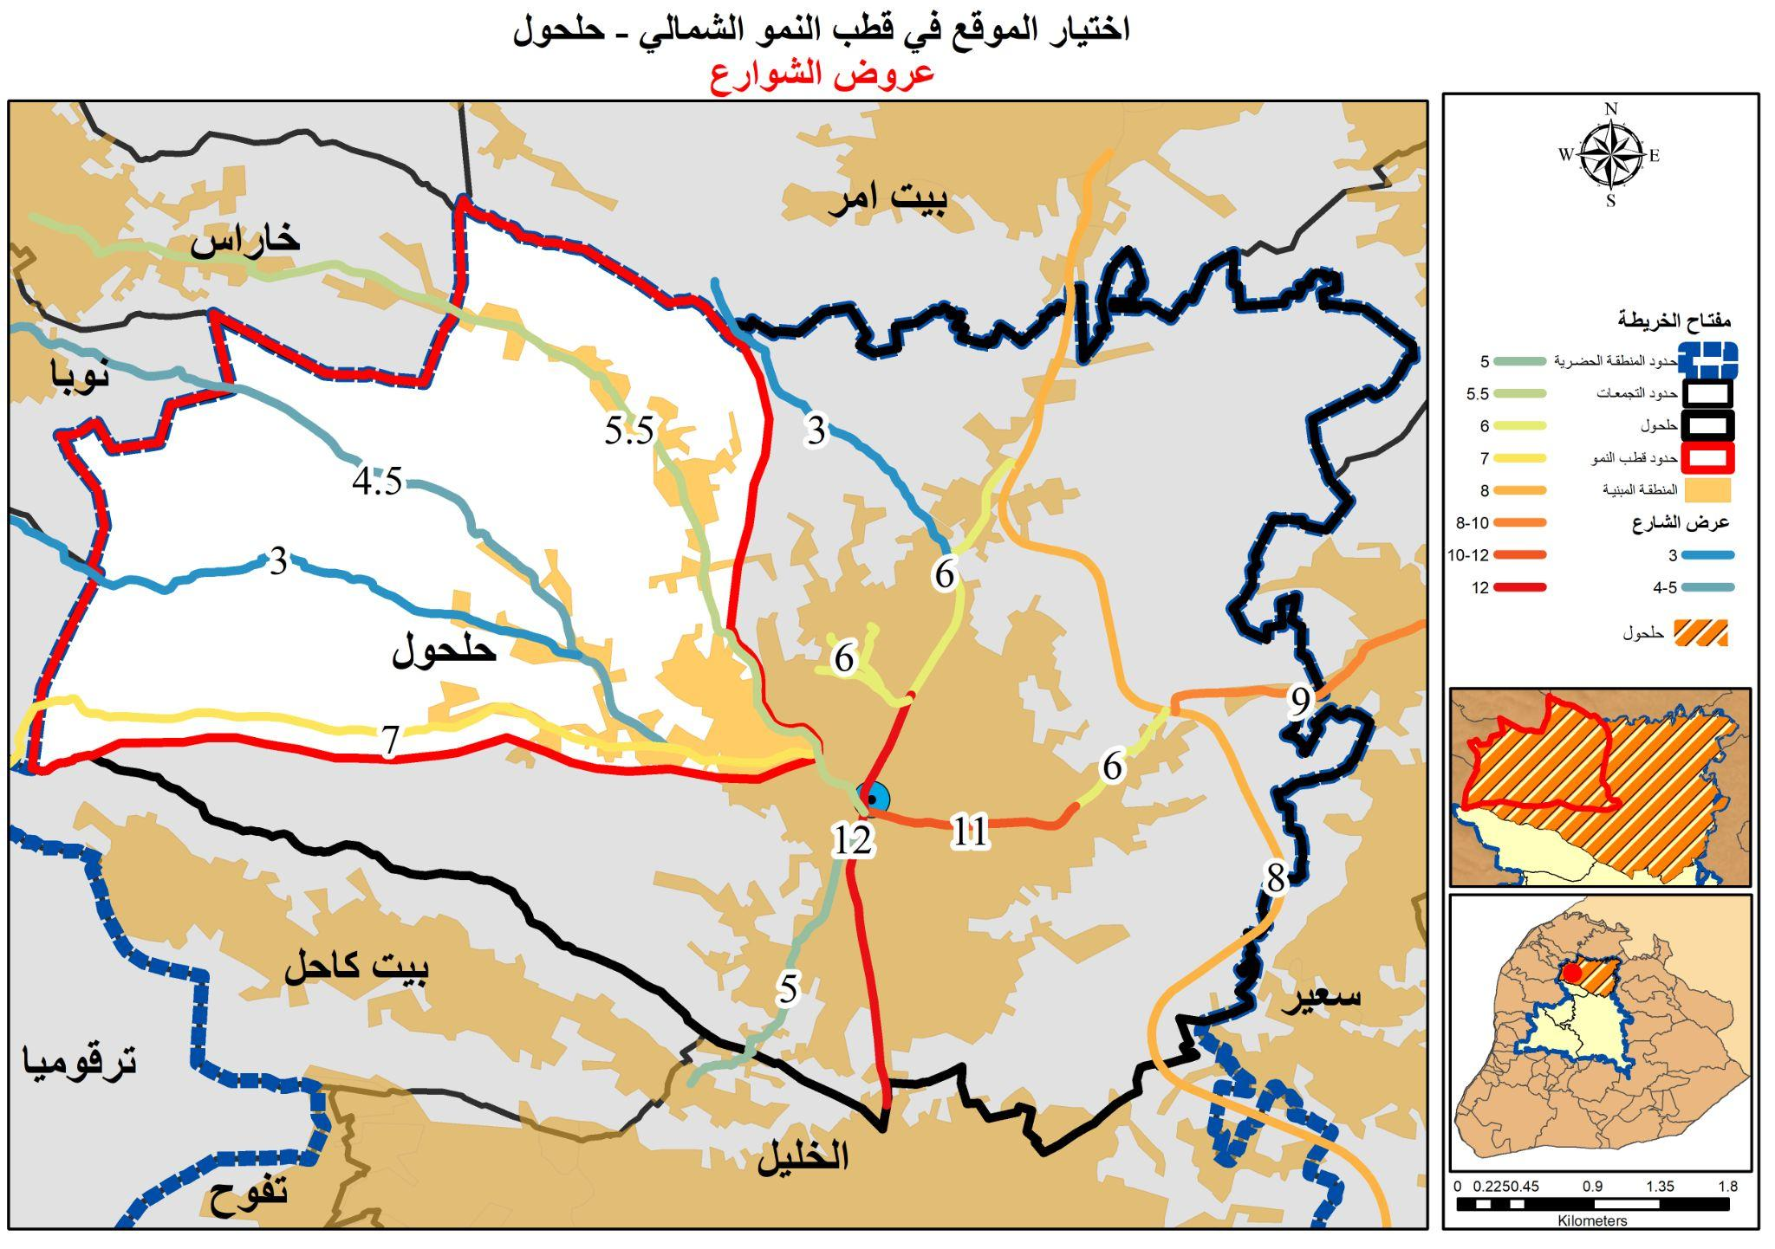

Slide 51
المعيار الخدمي
30%
03

Slide 52
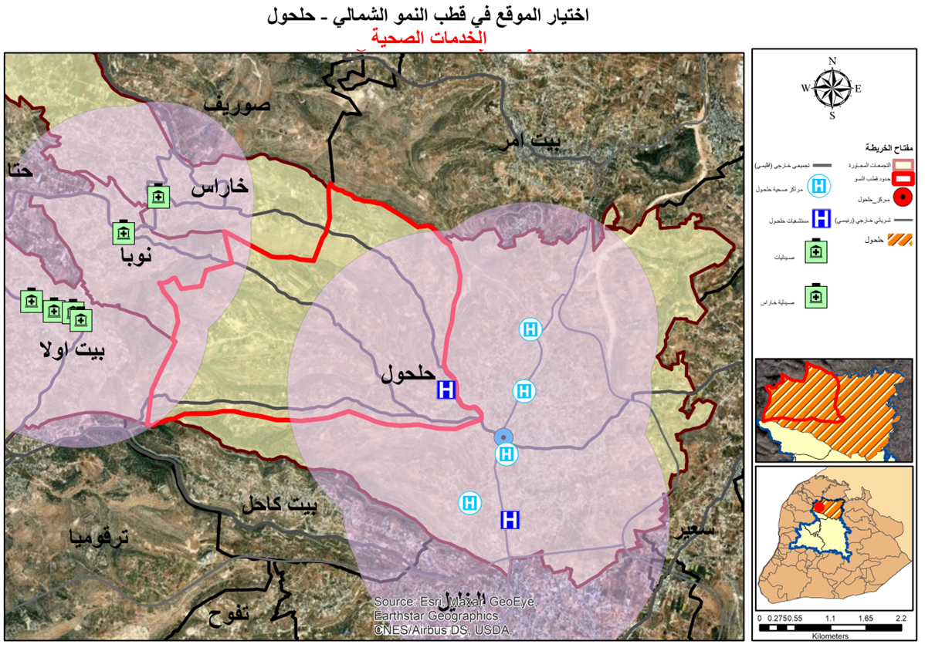
25%

Slide 53
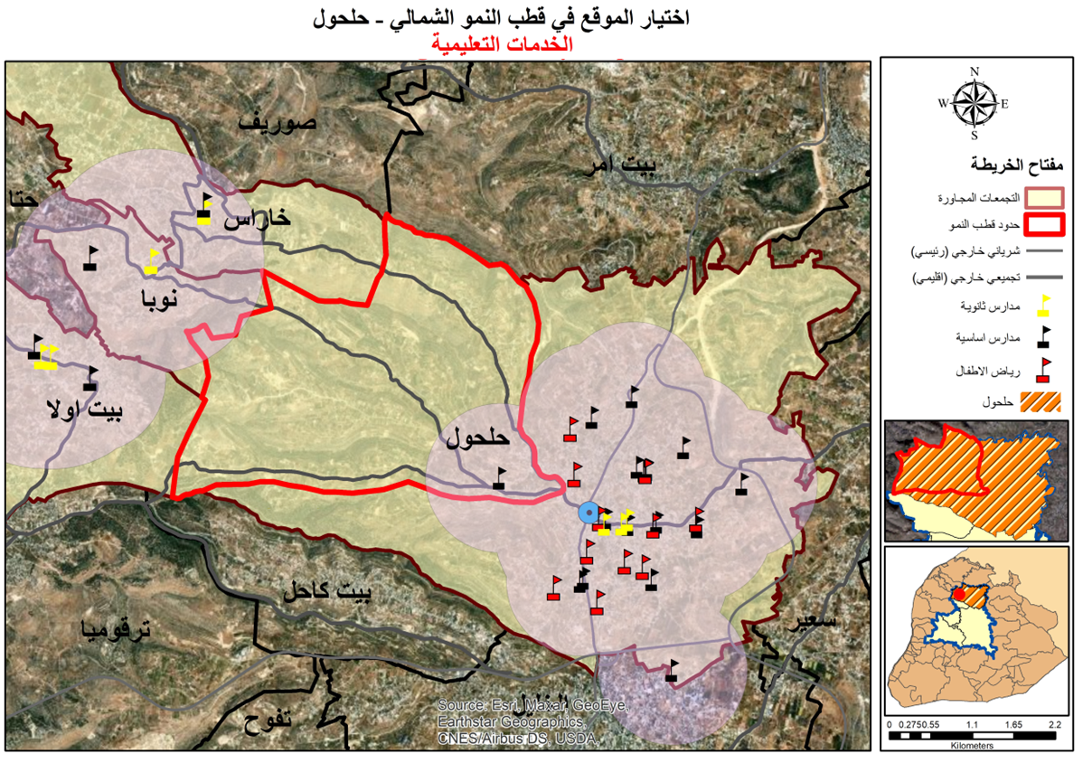
25%

Slide 54
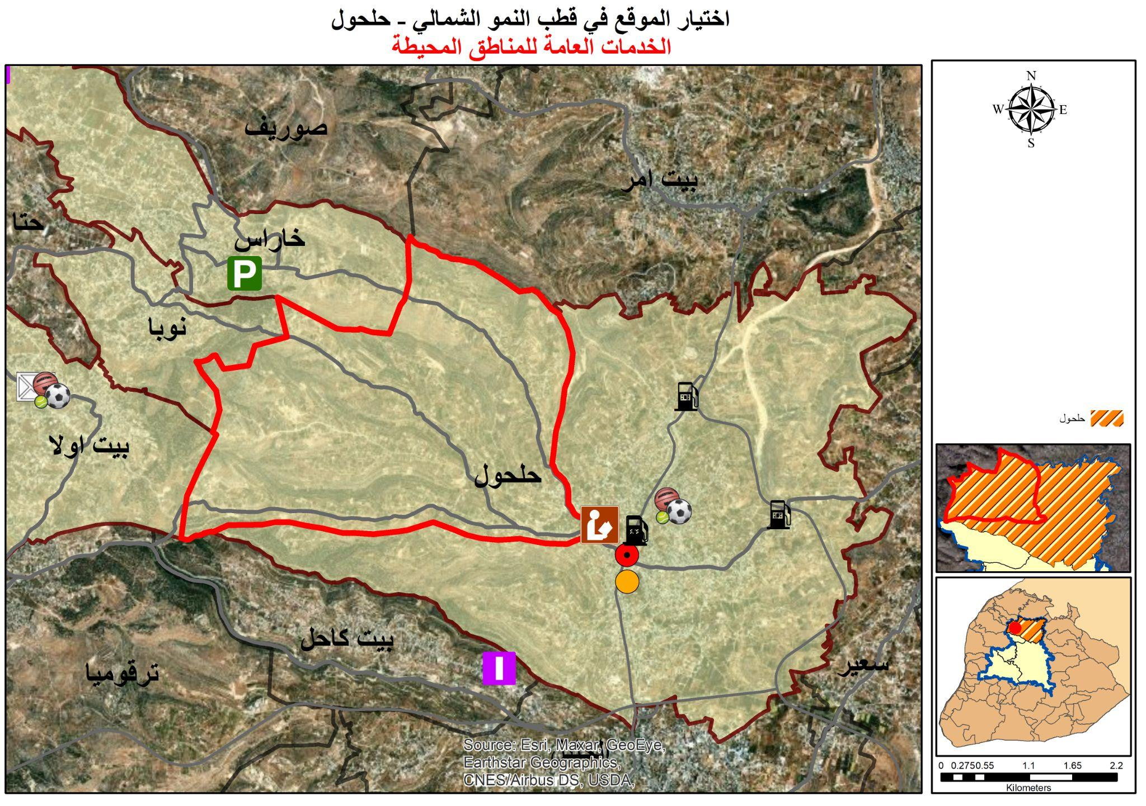
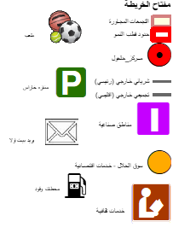
50%
ملعب
التجمعات المجاورة
حدود قطب النمو
مركز حلحول
منتزه
شرياني خارجي
تجميعي خارجي
مناطق صناعية
بريد
سوق الحلال-خدمات اقتصادية
محطة وقود
خدمات ثقافية
حلحول

Slide 55
المعيار الديموغرافي
5%
04

Slide 56
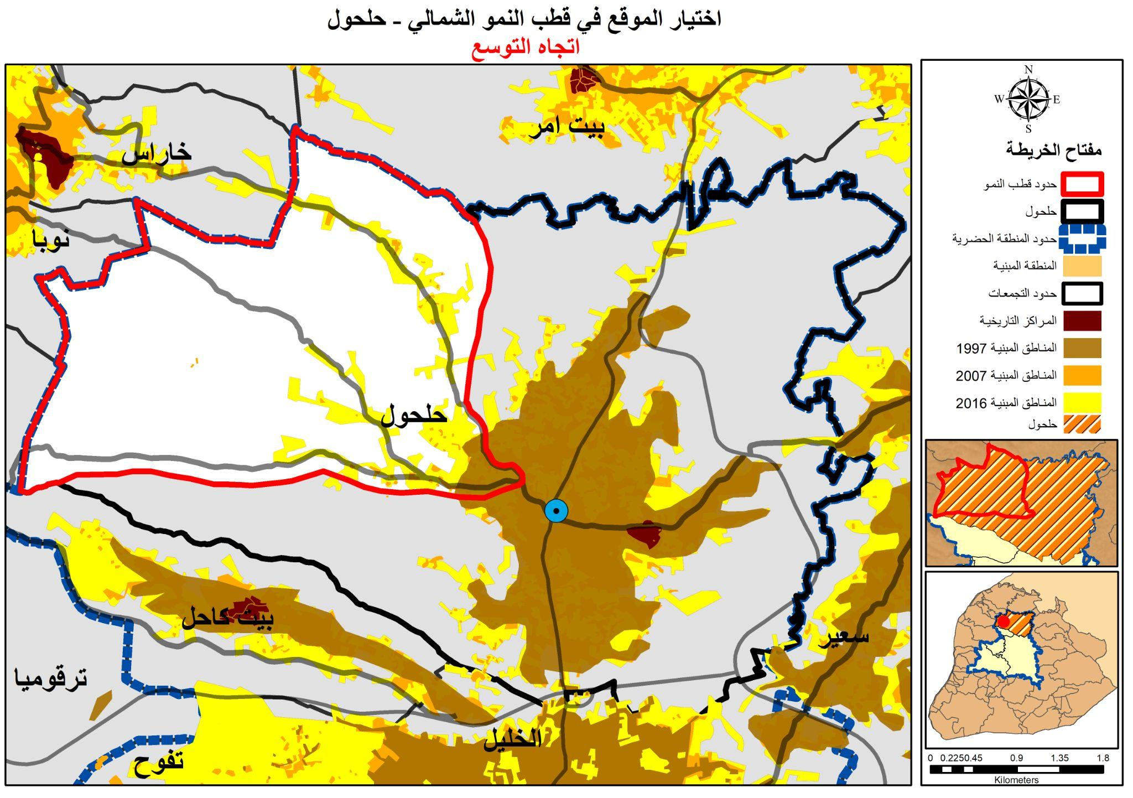

Slide 57
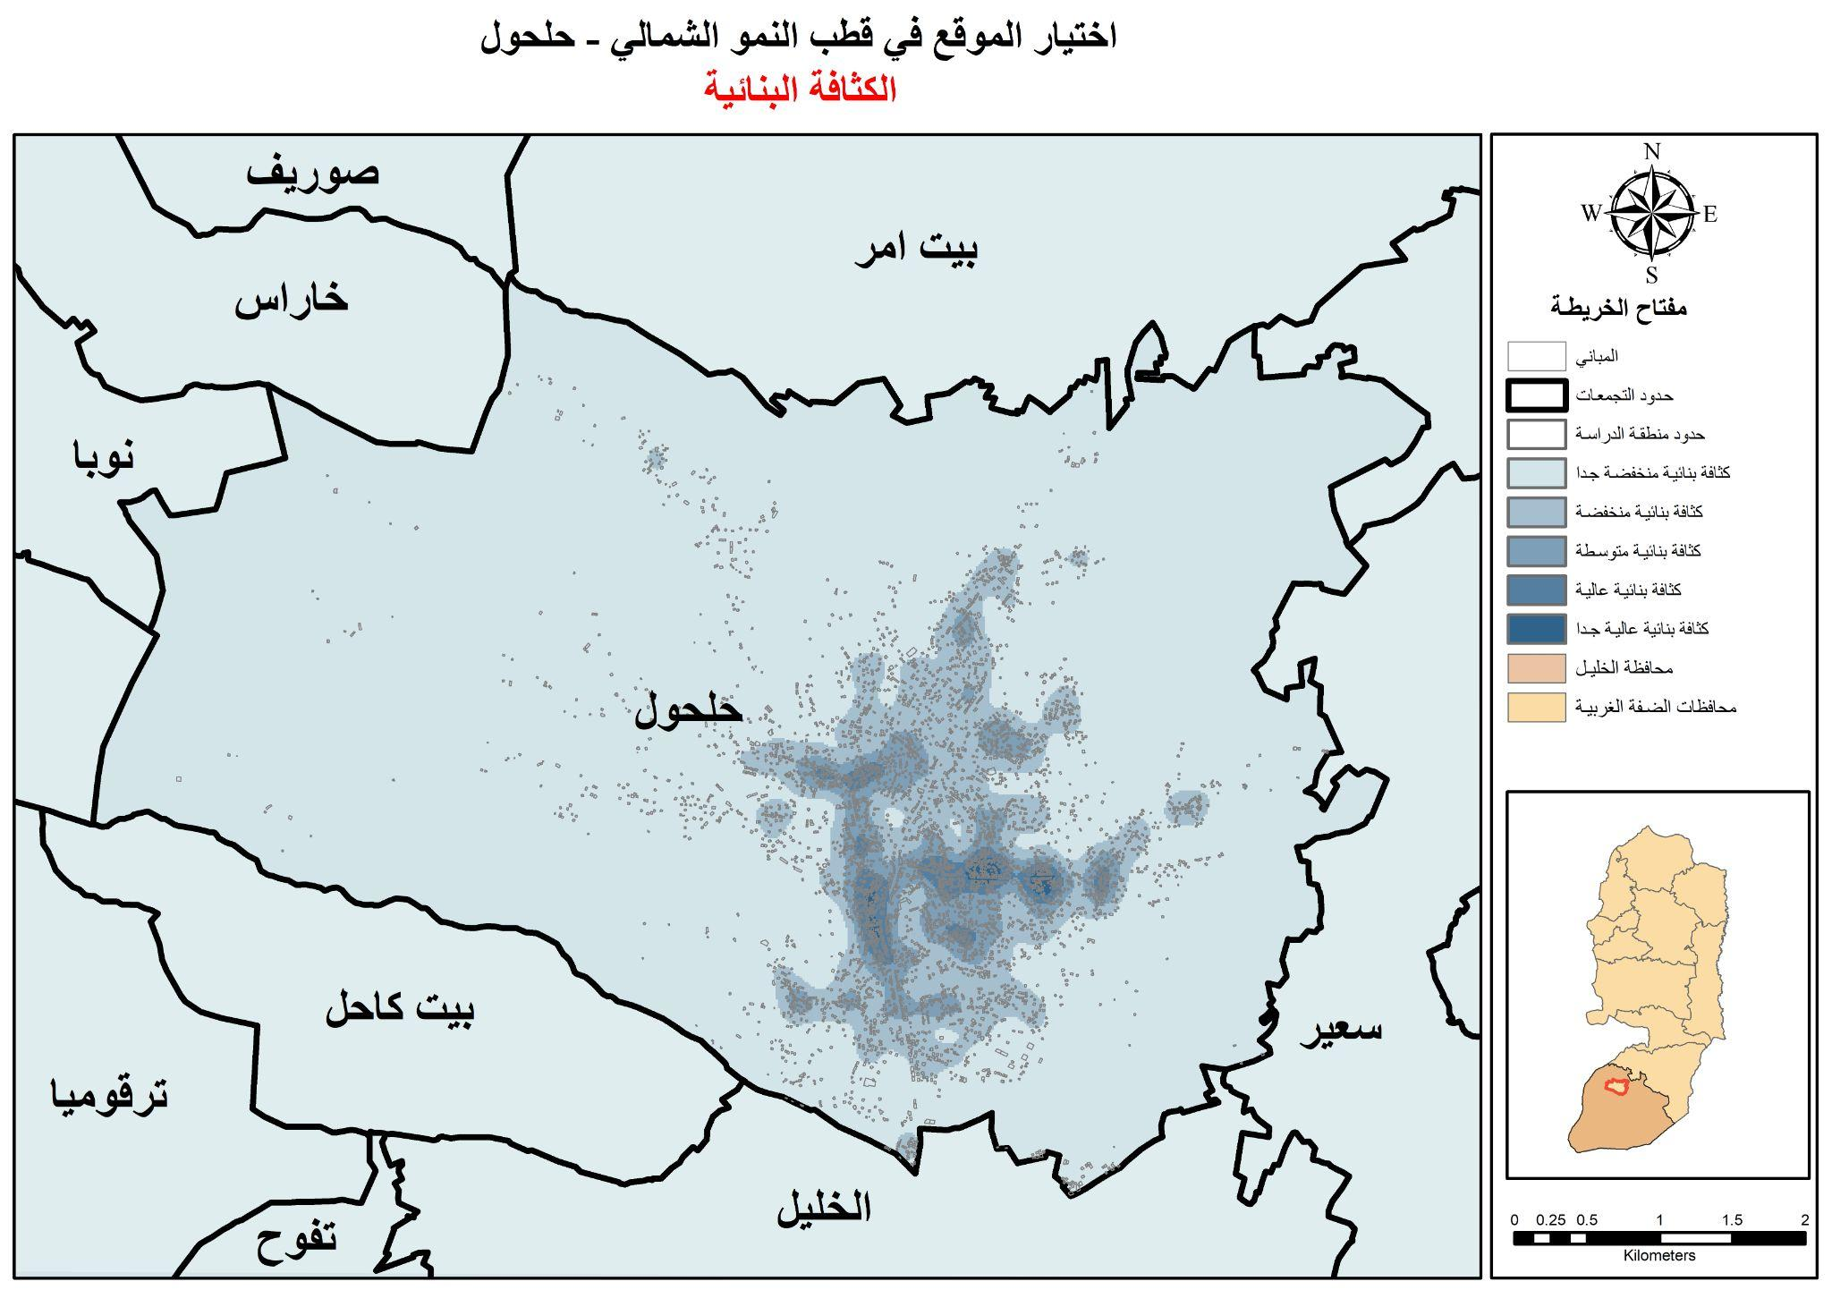
المباني
حدود التجمعات
حدود منطقة الدراسة
كثافة بنائية منخفضة جدا
كثافة بنائية منخفضة
كثافة بنائية متوسطة
كثافة بنائية عالية
كثافة بنائية عالية جدا

Slide 58
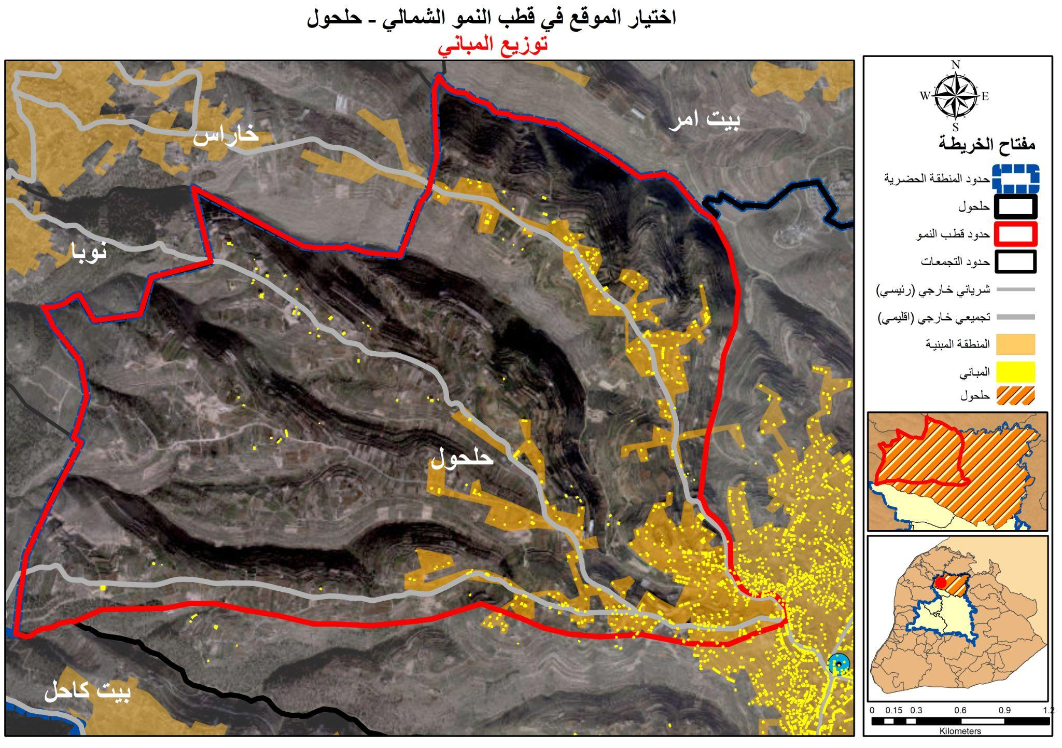

Slide 59
النتيجة النهائية للتحليل

Slide 60
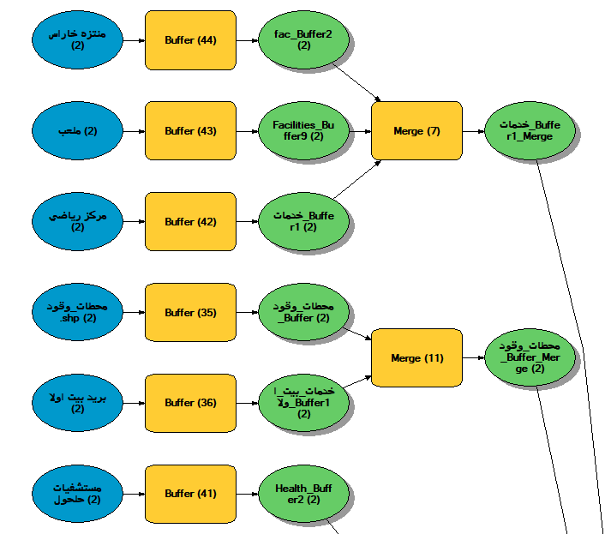
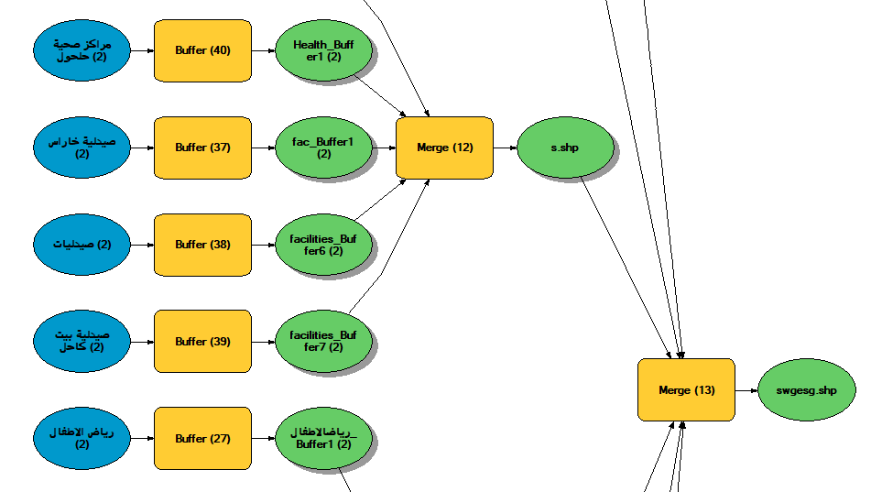
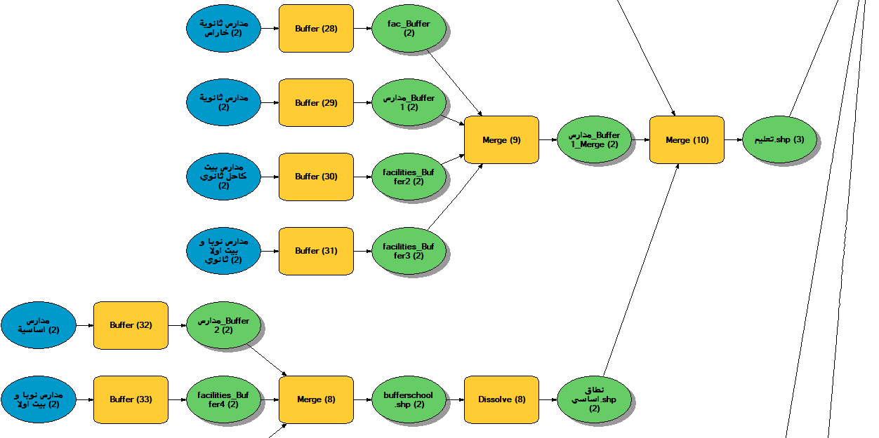
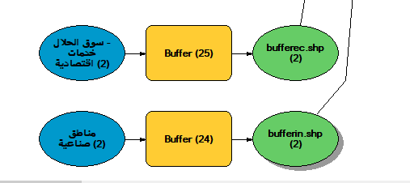
Weighted Overlay Model

Slide 61
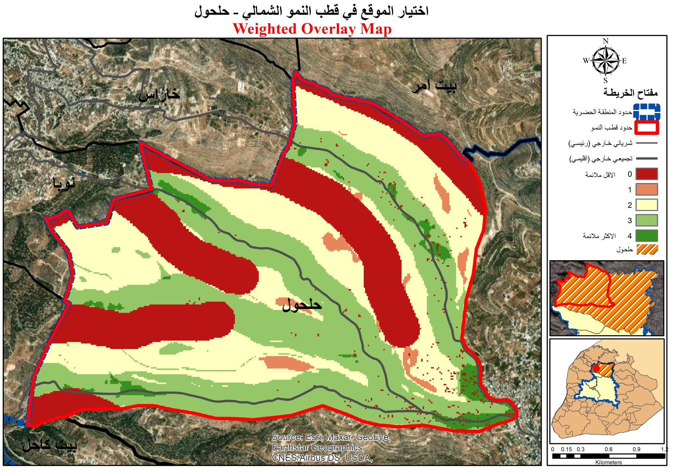


Slide 62
التدخل المقترح

Slide 63
وفقا للتحليل السابق تم اختيار محوري ربط (حلحول -خاراس + حلحول - نوبا) كمحاور نمو في قطب النمو الشمالي
الحلول المقترحة:
1- تنظيم تفصيلي للمخطط الهيكلي الحالي لحلحول
2- توسعة للمخطط الهيكلي وفقا لاتجاه التوسع من خلال محاور النمو
3-توسعة الشوارع في منطقة القطب
4- عمل مسار سياحي زراعي لتطوير والحفاظ على الطابع الزراعي للمنطقة و الاستفادة منه من ناحية اقتصادية سياحية - بدءً من احراش نوبا
5- اقتراح استخدامات أراضي تفصيلية مختلفة لتطوير ونمو المدينة وفقا لاحتياجها حسب التحليل السابق - كقطب نمو خدماتي سكاني.

Slide 64
المخطط الهيكلي الحالي
2013

Slide 65
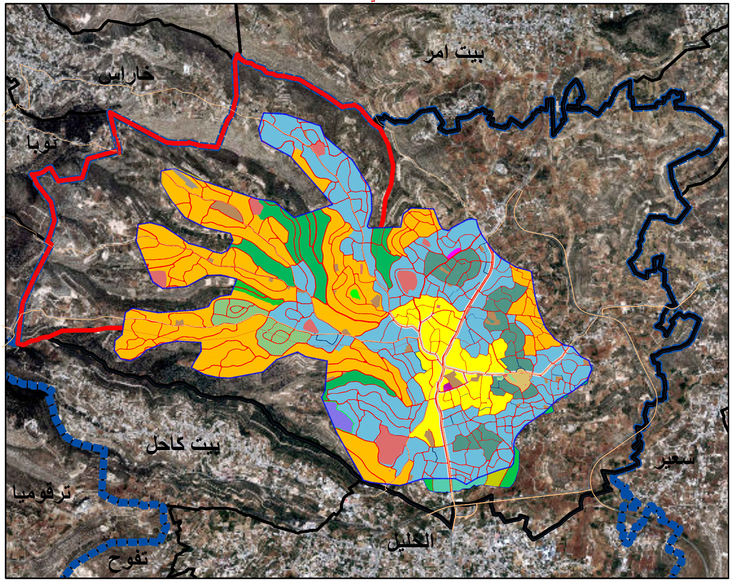

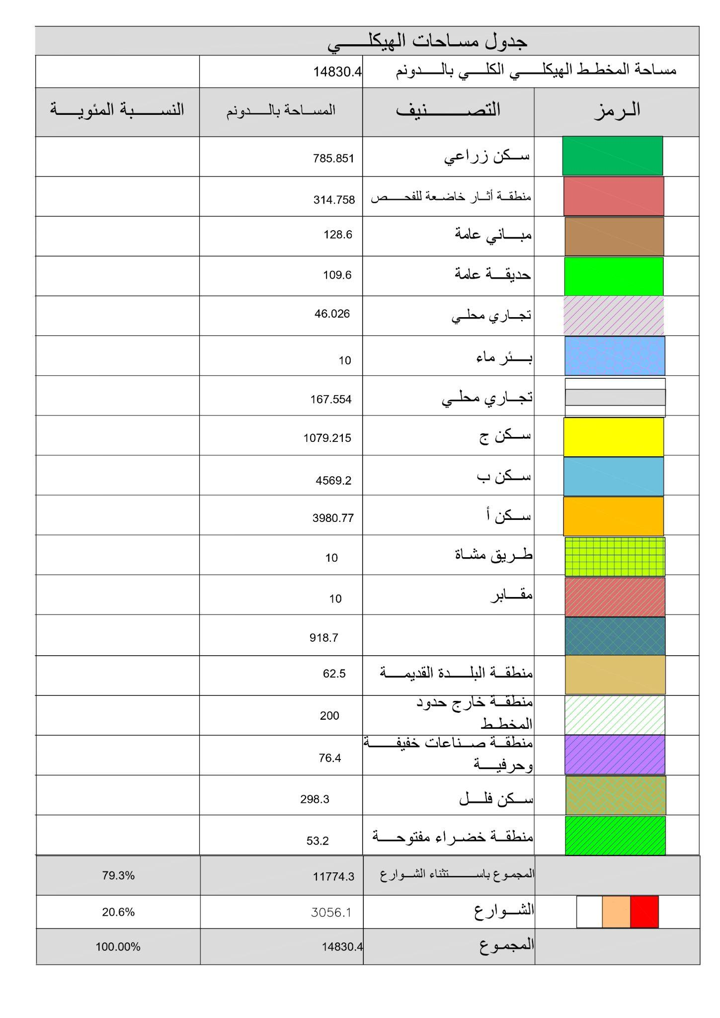
جامعة النجاح الوطنية - نابلس
كلية الهندسة والتكنولوجيا - قسم هندسة تخطيط وتكنولوجيا المدن
مشروع تخرج
"تخطيط تنظيم تفصيلي لأحد أقطاب النمو في منطقة الخليل الحضرية - القطب الشمالي - حلحول"
مقياس الرسم 1:60,000

Slide 66
المخطط الهيكلي المقترح

Slide 67



"تخطيط تنظيم تفصيلي لأحد أقطاب النمو في منطقة الخليل الحضرية - القطب الشمالي - حلحول"
مقياس الرسم 1:60,000

Slide 68



الاحكام الخاصة | الرمز
1- أن لا يزيد ارتفاع الابنية عن 3 طوابق 2- يكون للبناء ارتداد امامي 10 م ,وارتداد خلفي 7 م,وارتداد جانبي 5 م 3- أن تكون النسبة المئوية للبناء = 25% = 500 م^2 لكل 2 دونم | سكن أ بأحكام خاصة
1- أن لا يزيد ارتفاع الابنية عن 4 طوابق 2- يكون للبناء ارتداد امامي 7 م ,وارتداد خلفي 5 م,وارتداد جانبي 5 م 3- أن تكون النسبة المئوية للبناء = 30% | سكن ب بأحكام خاصة
1- استخدام مختلط (تجاري و وسكني),على ان لا يزيد عدد الطوابق الكلي عن 5 طوابق 2– يكون للبناء التجاري ارتداد امامي 5 م ,وارتداد جانبي 3 م | تجاري طولي بأحكام خاصة

Slide 69
التنظيم التفصيلي المقترح ضمن المخطط الهيكلي

Slide 70


جامعة النجاح الوطنية - نابلس
كلية الهندسة والتكنولوجيا - قسم هندسة تخطيط وتكنولوجيا المدن
مشروع تخرج
"تخطيط تنظيم تفصيلي لأحد أقطاب النمو في منطقة الخليل الحضرية - القطب الشمالي - حلحول"
إعداد الطالبة: سيما ايمن الحموري
اشراف :د.علي عبد الحميد
د.زهراء زواوي
31/5/2023
المساحة بالدونم
المعنى
الرمز
4
دفاع مدني
4.5
اطفائية
6
مدرسة اساسية
4
مسجد
2
مركز شرطة
شوارع
مقياس الرسم 1:500

Slide 71

جامعة النجاح الوطنية - نابلس
كلية الهندسة والتكنولوجيا - قسم هندسة تخطيط وتكنولوجيا المدن
مشروع تخرج
"تخطيط تنظيم تفصيلي لأحد أقطاب النمو في منطقة الخليل الحضرية - القطب الشمالي - حلحول"
إعداد الطالبة: سيما ايمن الحموري
اشراف :د.علي عبد الحميد
د.زهراء زواوي
31/5/2023
المساحة بالدونم
المعنى
الرمز
145
منطقة إسكان
5
مكتبة عامة
10
مدرسة ثانوية
5
مركز ثقافي
3
مركز صحي
4
منطقة تجارية
2.5
منتدى للنساء
3
مركز شبابي
15
منطقة عامة وملاعب
10
مركز تجاري وبيع معدات ومنتجات زراعية
9
مسجد
11
مركز شرطة
مقياس الرسم 1:2500

Slide 72

شكرا لحسن استماعكم
أية أسئلة

